Slide 1
CIVIFORM
CODING E ROBOTICA
Per l’innovazione sociale
Cividale, gennaio-febbraio 2022

Slide 2
Robot
Dal ceco robota, lavoro pesante.
Usato dallo scrittore ceco Karel Čapek in un dramma teatrale del 1920 ad indicare degli umanoidi creati per svolgere i lavori più faticosi…

Slide 3
Definizione
Apparato meccanico ed elettronico programmabile, impiegato nell’industria, in sostituzione dell’uomo, per eseguire automaticamente e autonomamente lavorazioni e operazioni ripetitive, o complesse, pesanti e pericolose.

Slide 4
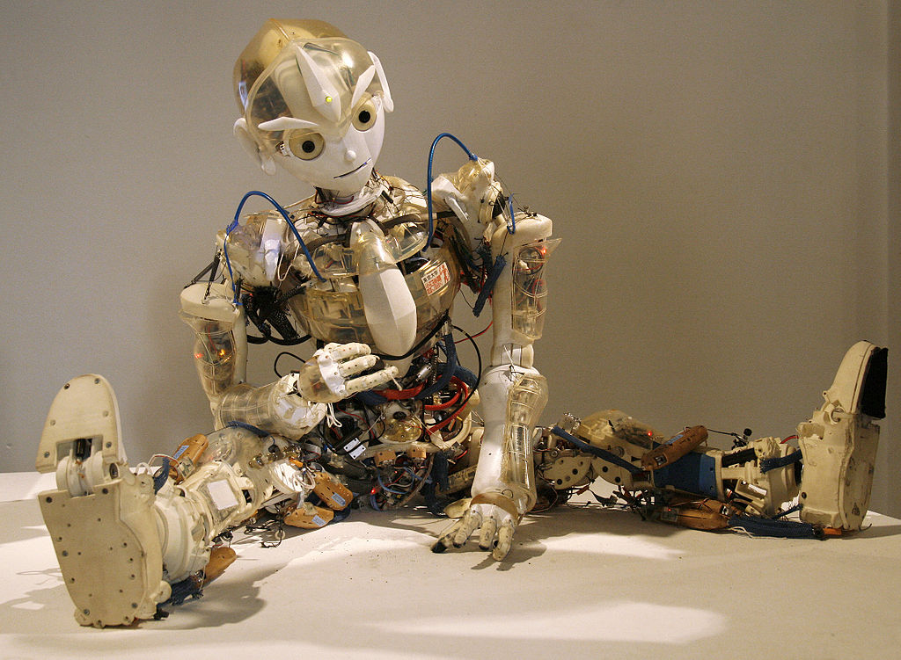
Esempi
By Manfred Werner - Tsui - Own work, CC BY-SA 3.0, https://commons.wikimedia.org/w/index.php?curid=4762533

Slide 5
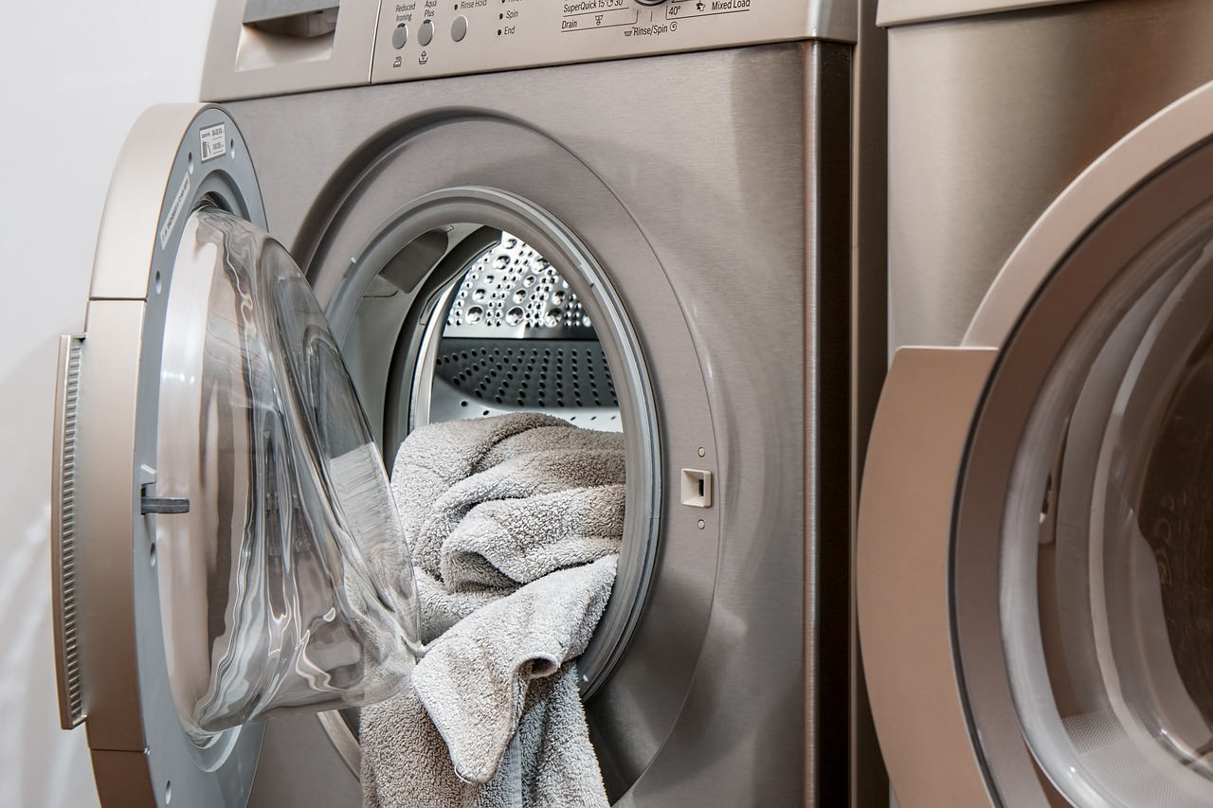
Esempi

Slide 6
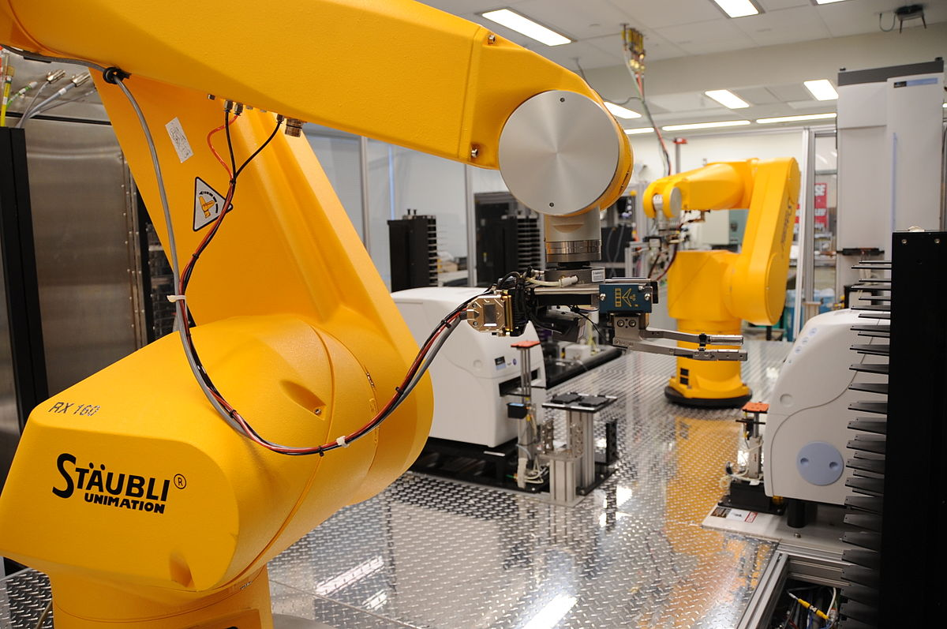
Esempi
By Maggie Bartlett, National Human Genome Research Institute - http://www.genome.gov/dmd/img.cfm?node=Photos/Technology/Research%20laboratory&id=79299, Public Domain, https://commons.wikimedia.org/w/index.php?curid=37410189

Slide 7
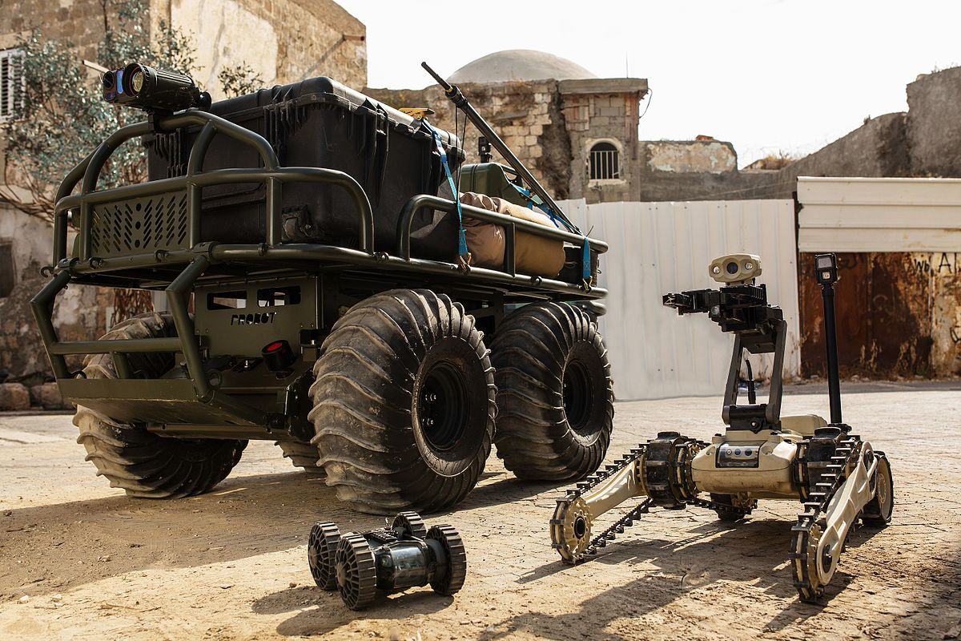
Esempi
By Robobotics - Own work, CC BY-SA 4.0, https://commons.wikimedia.org/w/index.php?curid=56206814

Slide 8
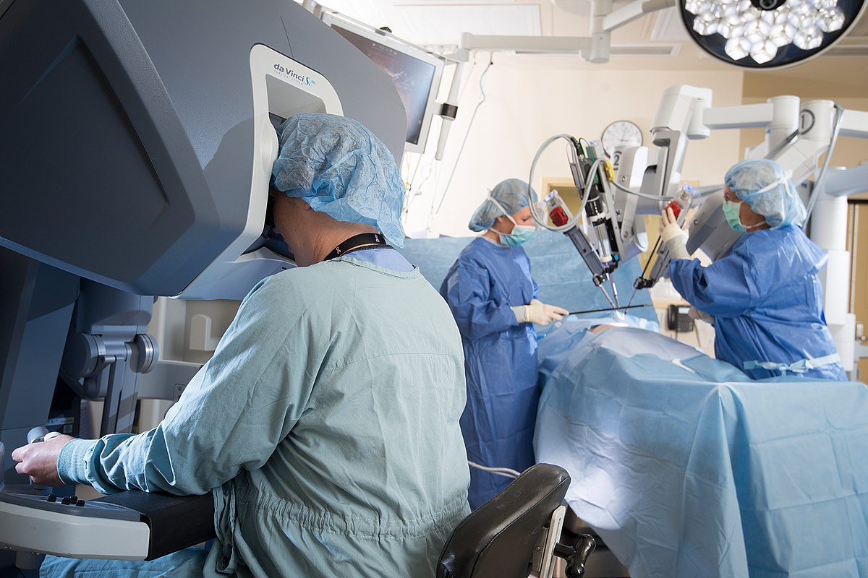
Esempi
By فاطمه درستی - https://www.franciscanhealth.org/health-care-services/robotic-assisted-surgery-334, CC BY-SA 4.0, https://commons.wikimedia.org/w/index.php?curid=70874369

Slide 9
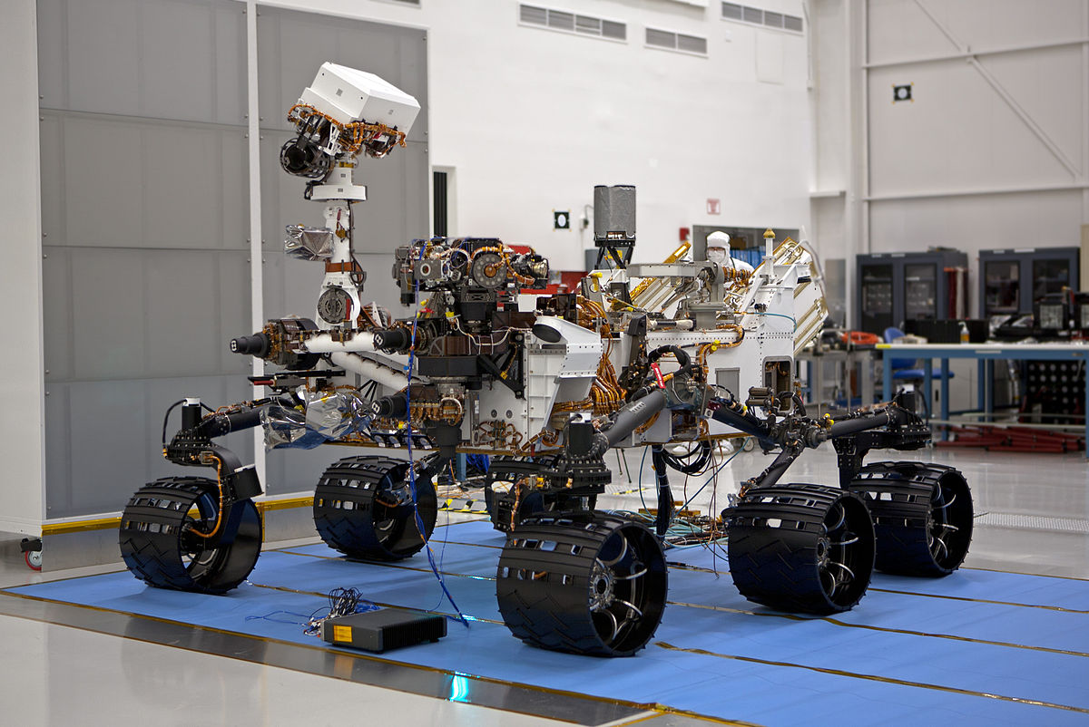
Esempi
By NASA - http://photojournal.jpl.nasa.gov/catalog/PIA14309, Public Domain, https://commons.wikimedia.org/w/index.php?curid=17465432

Slide 10
Funzionamento
ambiente
robot

Slide 11
Funzionamento
ambiente
robot

Slide 12
Funzionamento
ambiente
robot
sensori
attuatori

Slide 13
Funzionamento
ambiente
robot
sensori
controllo
attuatori

Slide 14
Funzionamento
ambiente
robot
sensori
controllo
attuatori

Slide 15
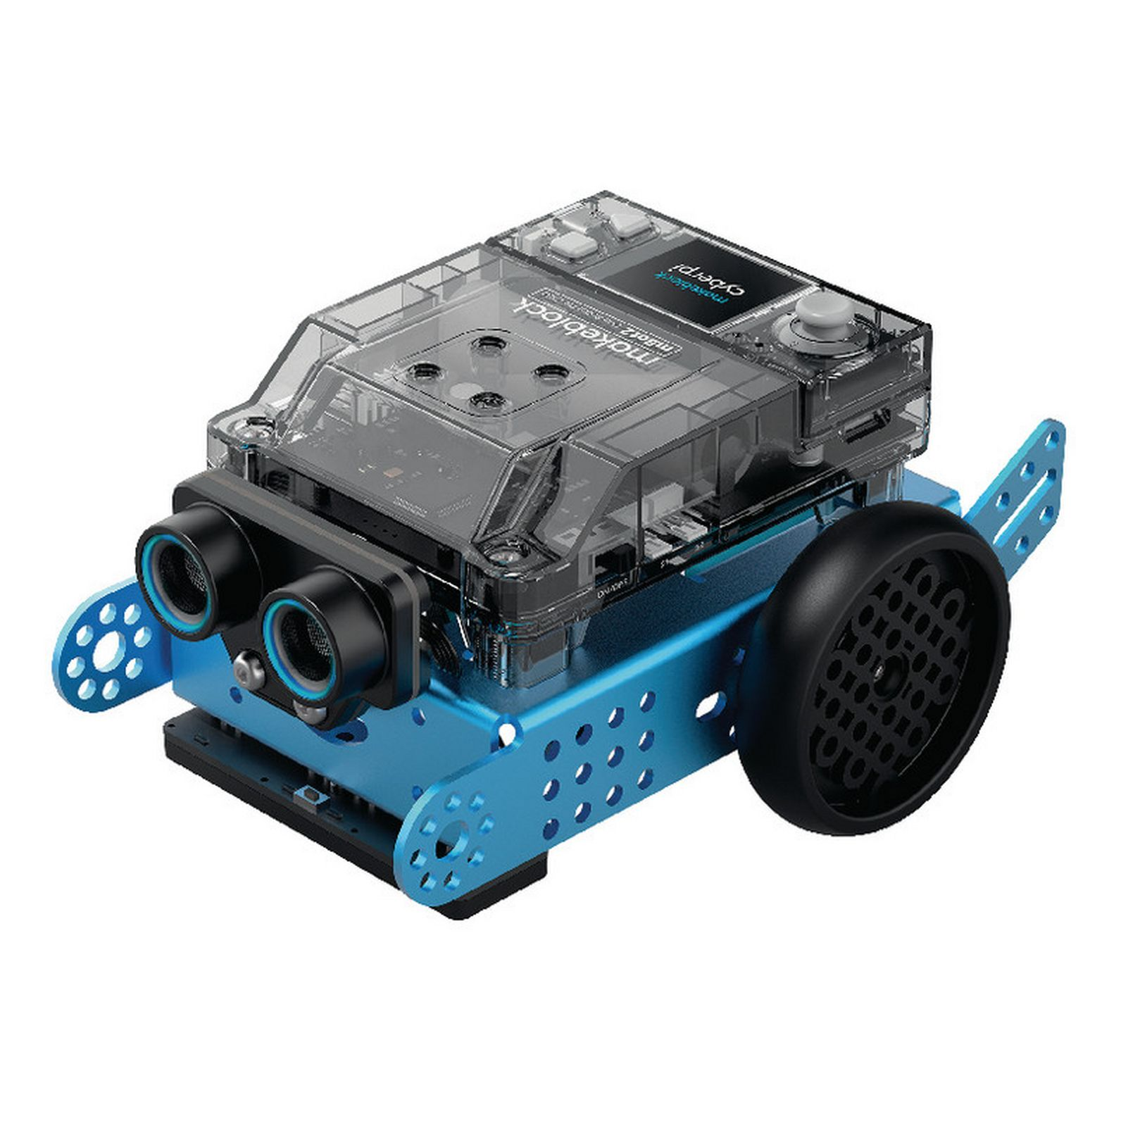
mBot2

Slide 16
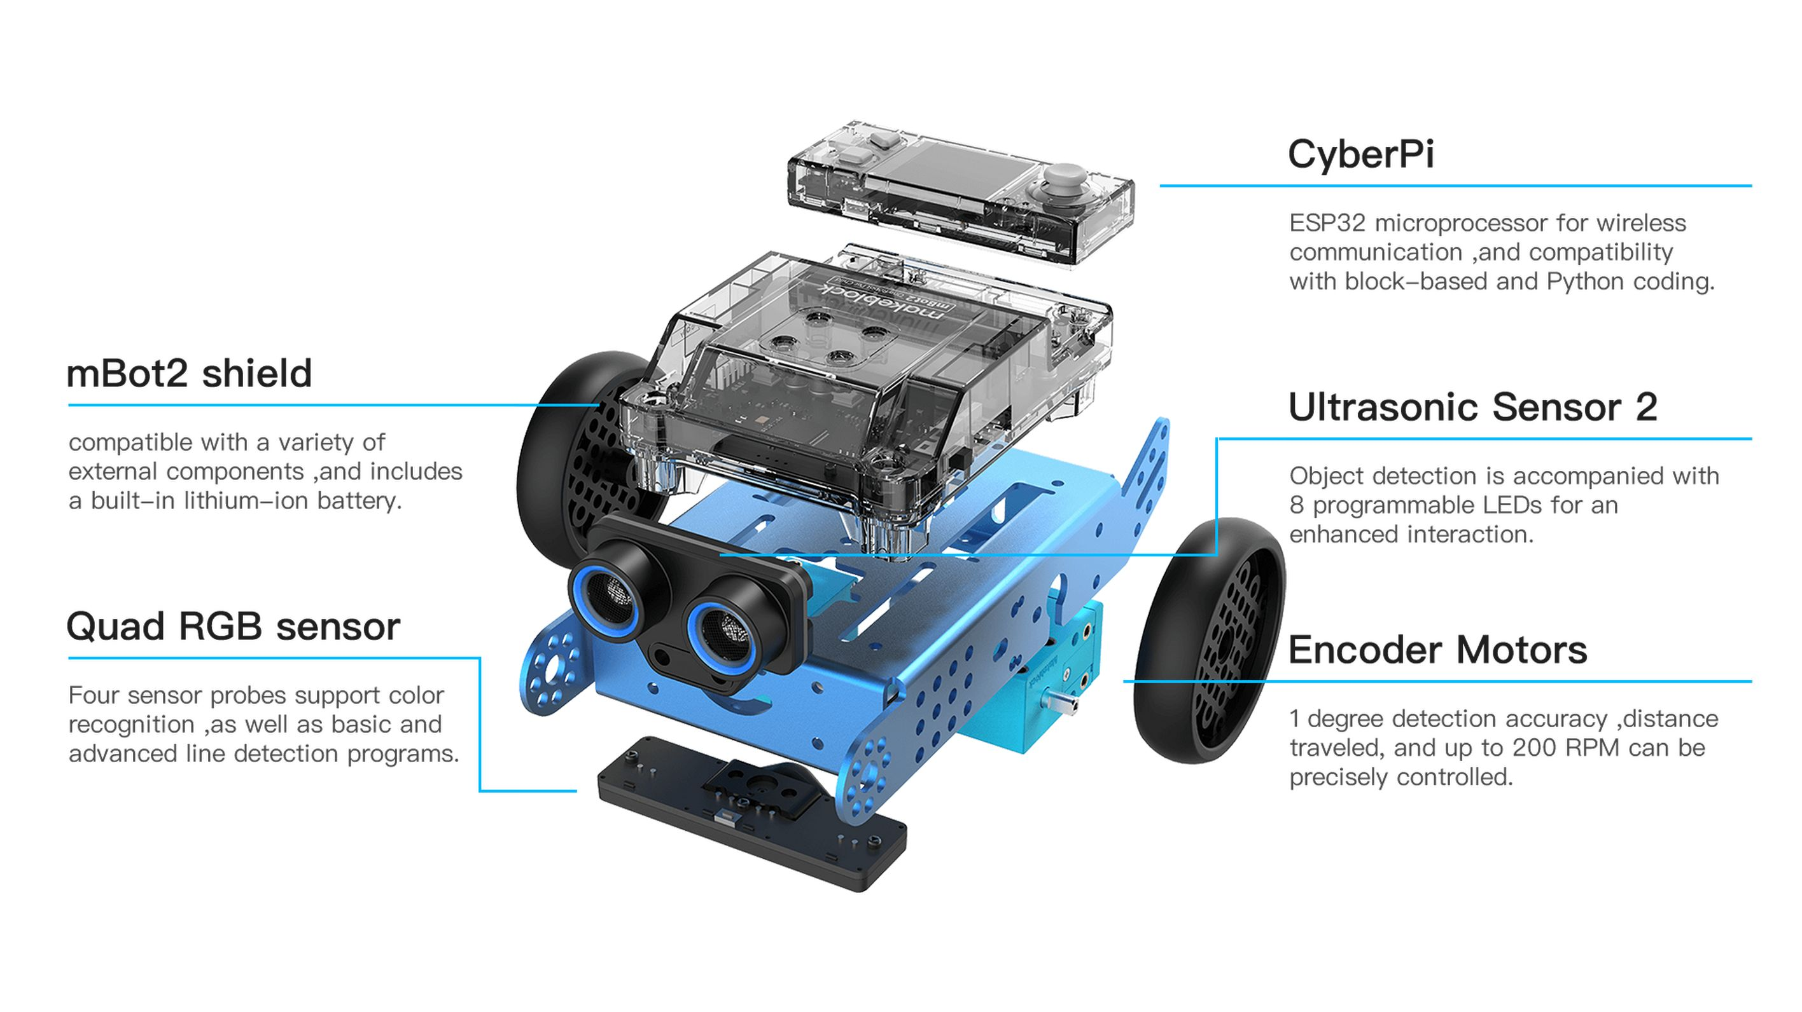
mBot2

Slide 17
Sensori
joystick
pulsanti
microfono
fotoricettore
accelerometro/giroscopio
sensore ultrasonico
sensore di linea RGB

Slide 18
Attuatori
striscia LED
altoparlante
display grafico 128x128 a colori
2 motori con encoder
8 LED blu (montati sul sensore ultrasonico)

Slide 19
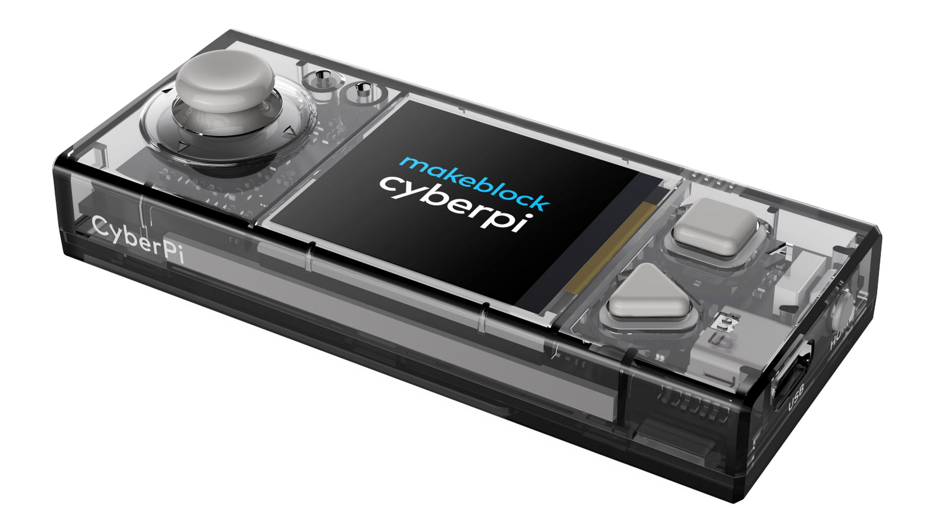
Controllo

Slide 20
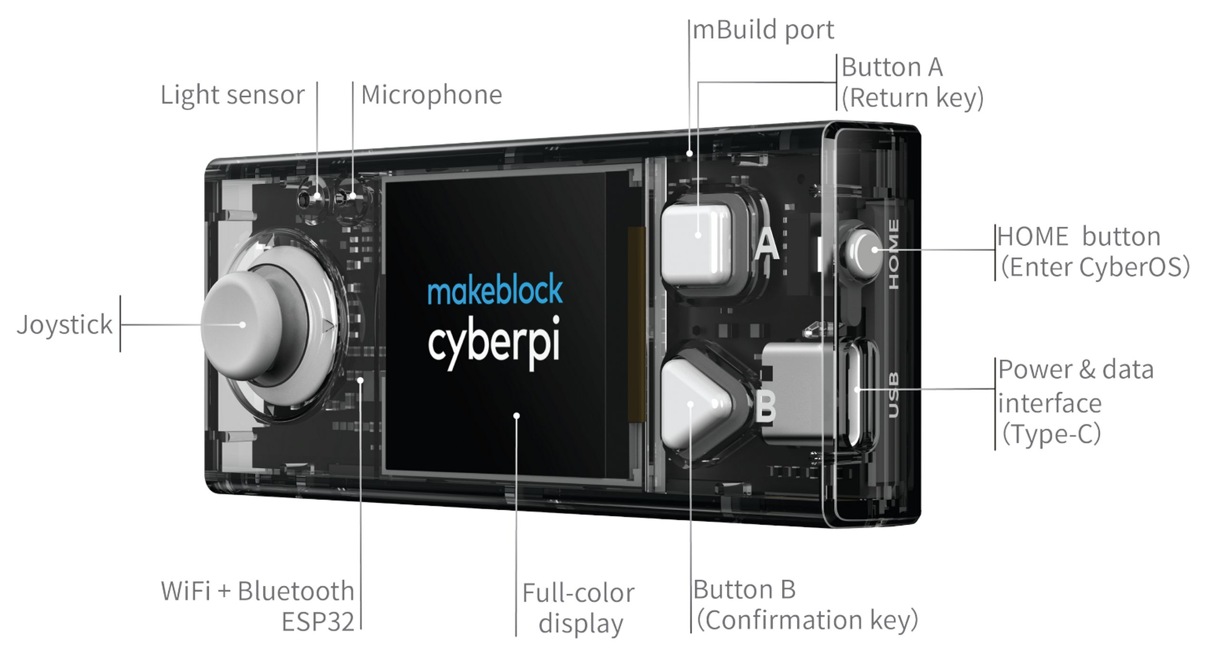
CONTROLLO

Slide 21
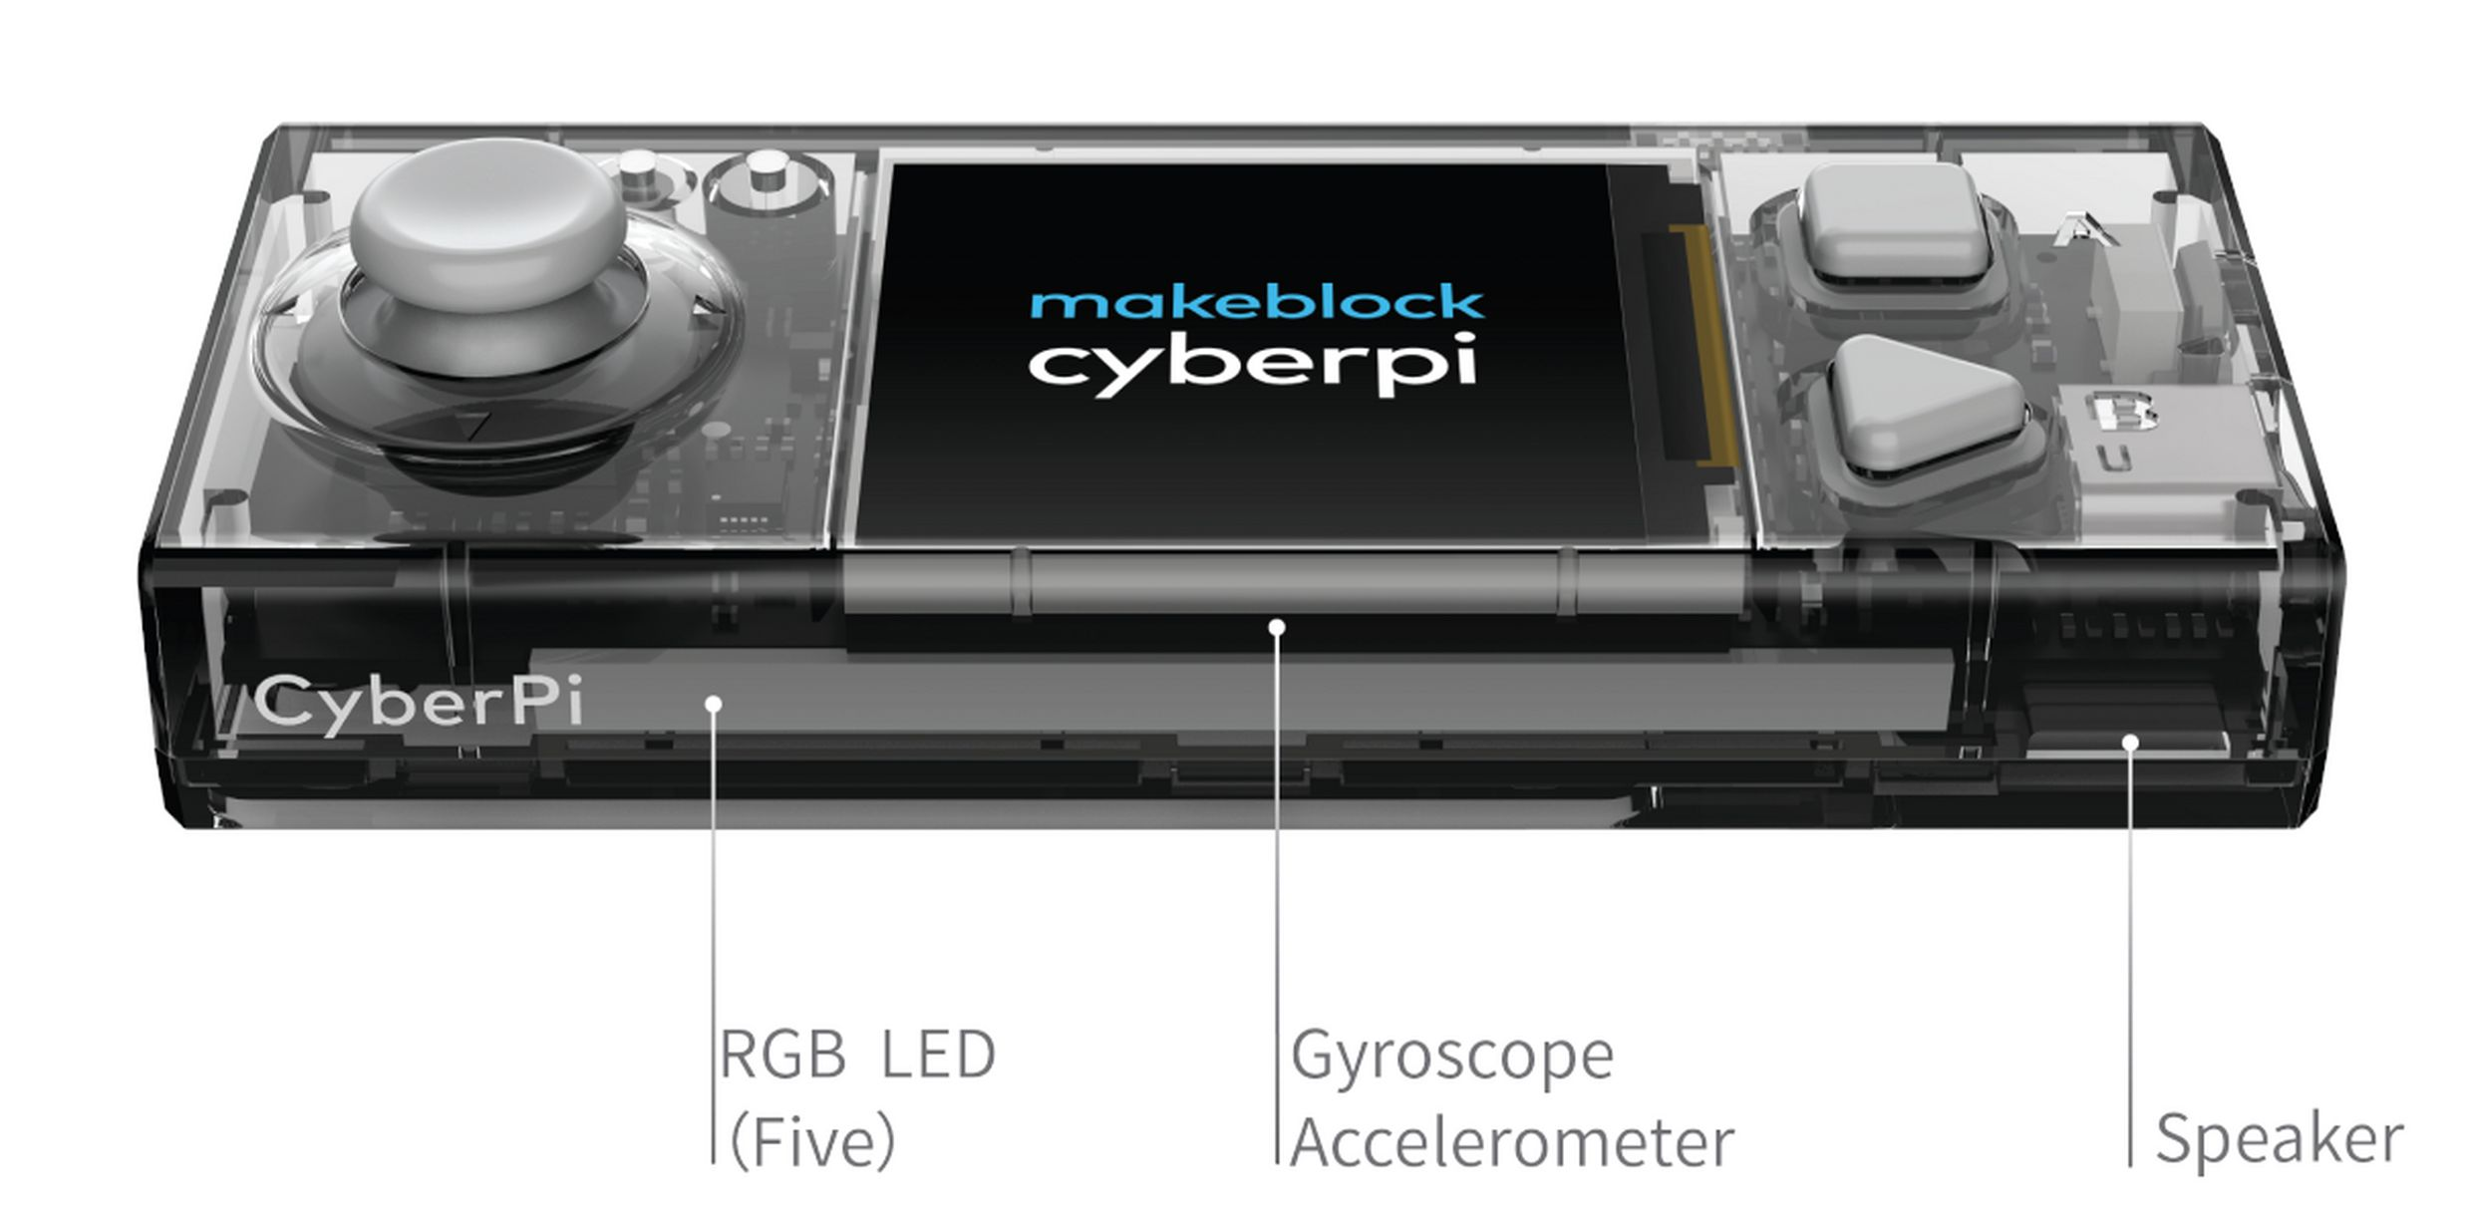
CONTROLLO

Slide 22
caratteristiche
Basata su SOC ESP-32
CPU: Xtensa® 32-bit LX6 dual-core
Clock: 240MHz
ROM: 448KB
RAM: 520KB
Mem. di massa: 8MB SPI Flash + 8MB PSRAM

Slide 23
CyberPi vs iPhone 12
 | CyberPi | iPhone 12
core | 2 | 6 + 4
parola (bit) | 32 | 64
clock | 240MHz | 3.1Ghz
memoria RAM | 520KB | 4GB
capacità | 16MB | 64GB
display | 1.4” 128×128 | 6.1” 2532×1170

Slide 24

Ambiente di sviluppo

Slide 25
collegamenti
FISICI
collegare CyberPi al PC con il cavo USB
LOGICI
connettere mBlock a CyberPi
selezionare una modalità tra UPLOAD/LIVE

Slide 26
Modalità Live
Il programma viene eseguito in mBlock.
Quando incontra un blocco di pertinenza di CyberPi, mBlock invia la richiesta di esecuzione del comando al dispositivo e resta in attesa della risposta; ricevutala, prosegue con il programma.

Slide 27
Modalità Live
PRO
CyberPi può interagire con sprite e sfondo
lo sviluppo del programma risulta più agevole
CONTRO
l’esecuzione del programma è rallentata
il programma risiede sul PC, non su CyberPi

Slide 28
SENSORI di base
joystick
pressed/pulled?
pressed/pulled counts
reset pressed/pulled counts

Slide 29
SENSORI di base
joystick
pulsanti A/B
pressed?
press counts
reset press counts

Slide 30
SENSORI di base
joystick
pulsanti A/B
fotoricettore
  ambient light intensity [0÷100]

Slide 31
SENSORI di base
joystick
pulsanti A/B
fotoricettore
microfono
  loudness [0÷100]

Slide 32
FUNZIONI TIPICHE
fotoricettore
  regolazione automatica del contrasto
  attivazione di funzioni “notturne”
  ottimizzazione dell’esposizione alla luce
microfono
  registratore di suoni
  reazione a segnali audio
  riconoscimento vocale

Slide 33
SENSORI avanzati
accelerometro/giroscopio
sensore ultrasonico
sensore di linea a colori

Slide 34
ACCELErometro
Rileva l’accelerazione sugli assi x/y/z.
Se fermo si può determinarne l’orientamento.
Se in moto si può dedurre velocità e spostamento.

Slide 35
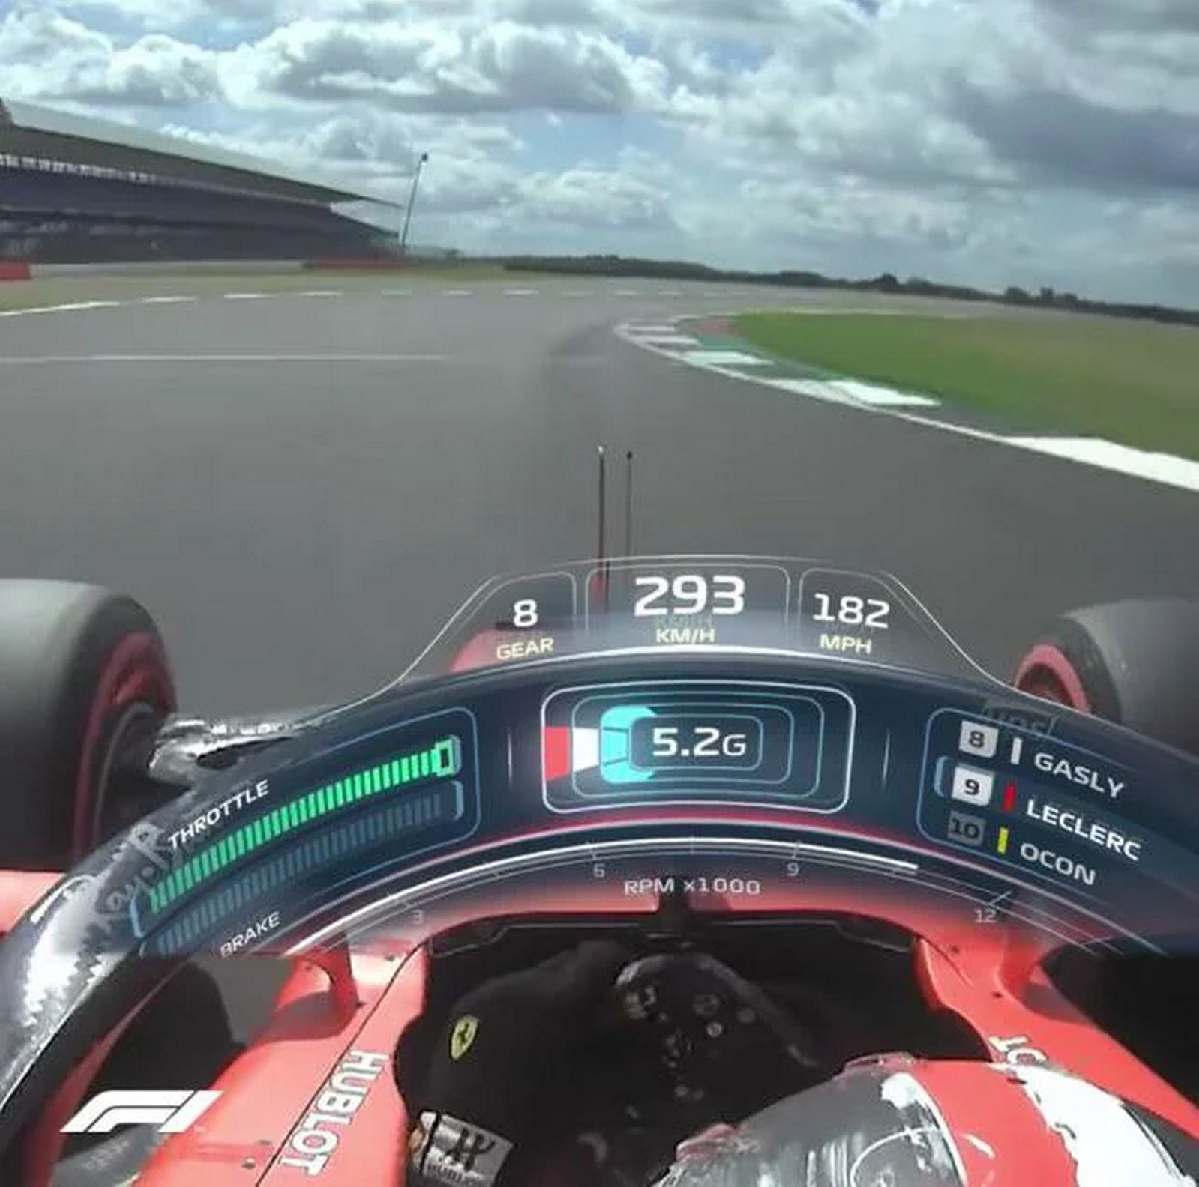
ACCELErometro

Slide 36
GIROSCOPIO
Rileva la velocità angolare sugli assi x/y/z.
Usato per tracciare l’orientamento nel tempo
(determinato integrando le velocità angolari).
Necessita di calibrazione.

Slide 37
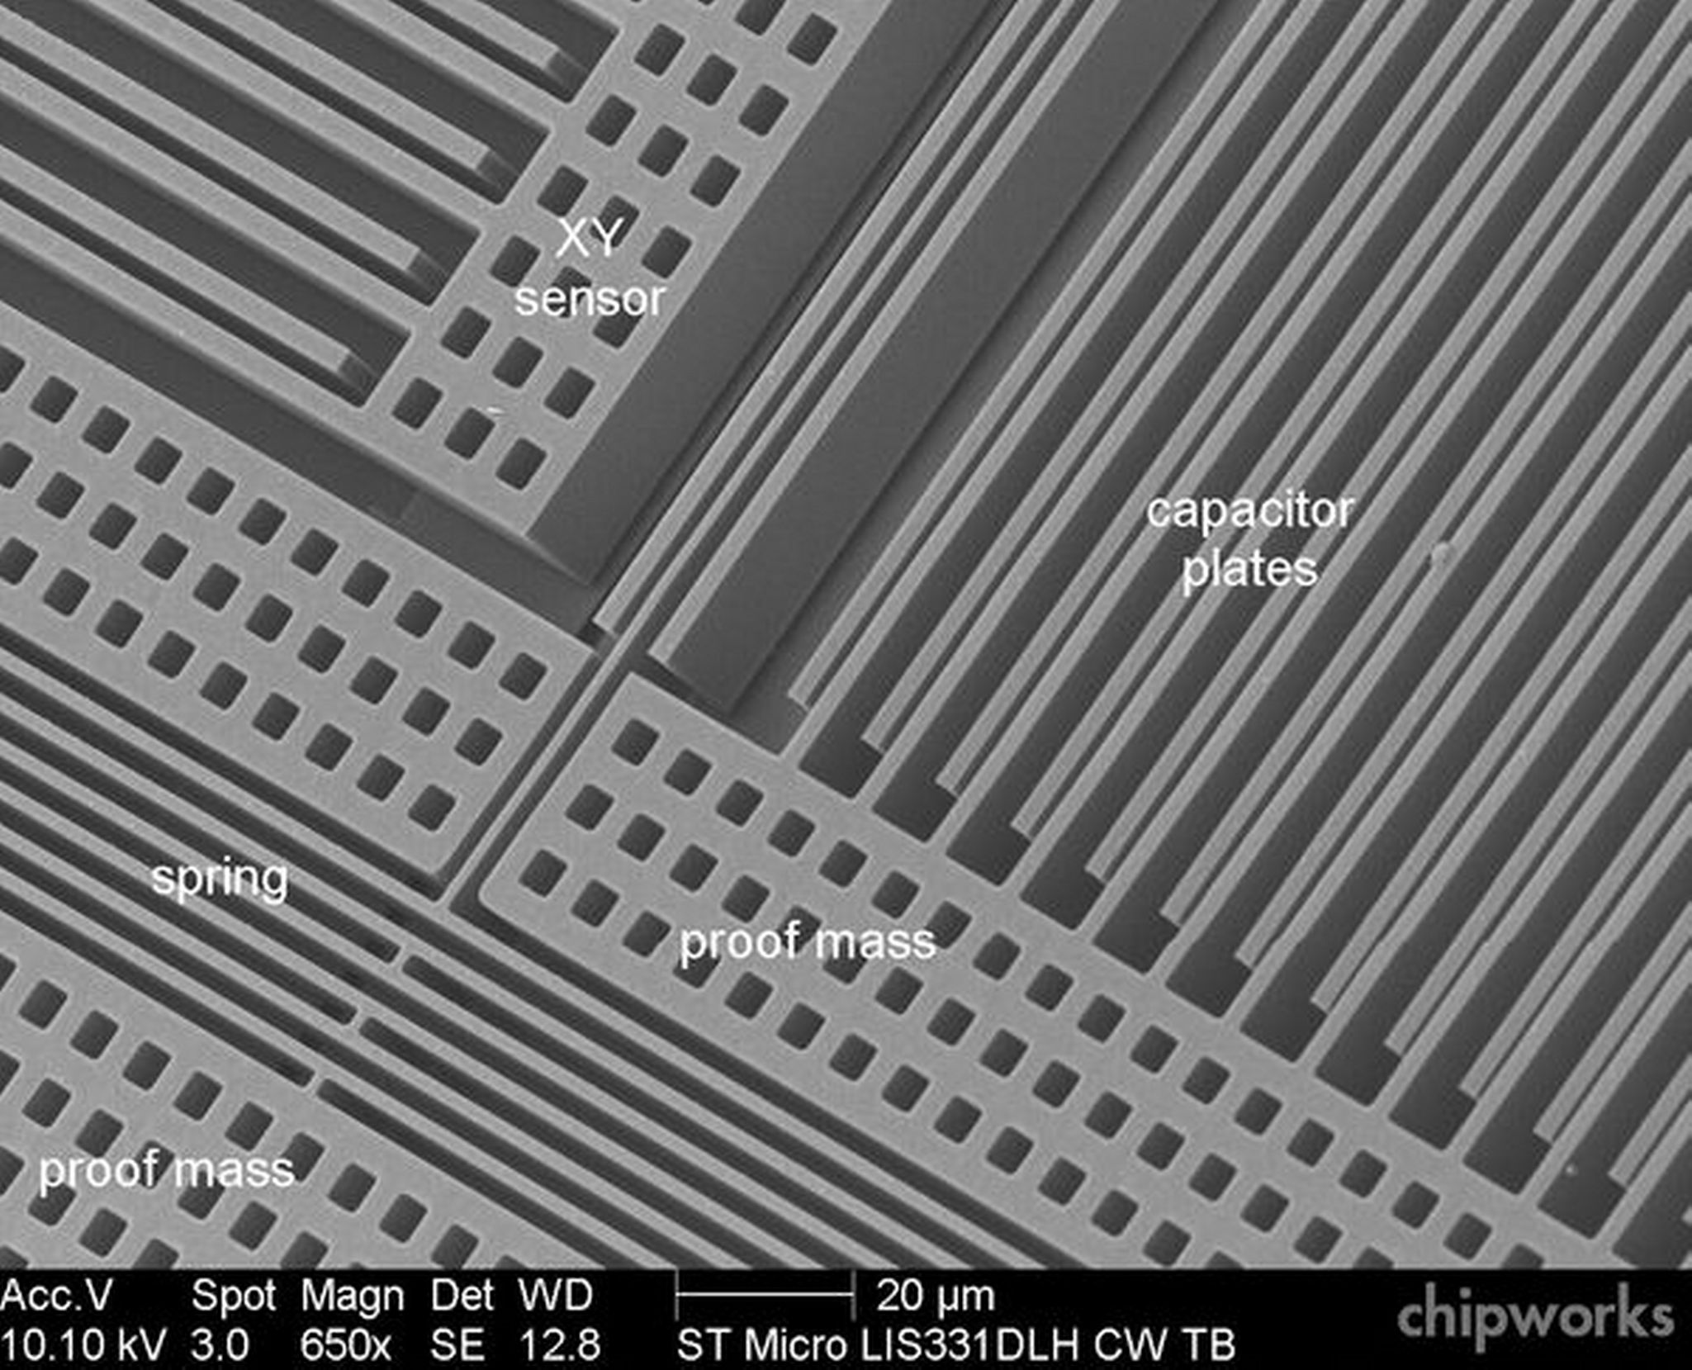
REALIZZAZIONE

Slide 38
DATI GREZZI
accelerometro
  motion sensor x/y/z acceleration
giroscopio
angle speed around x/y/z axis

Slide 39
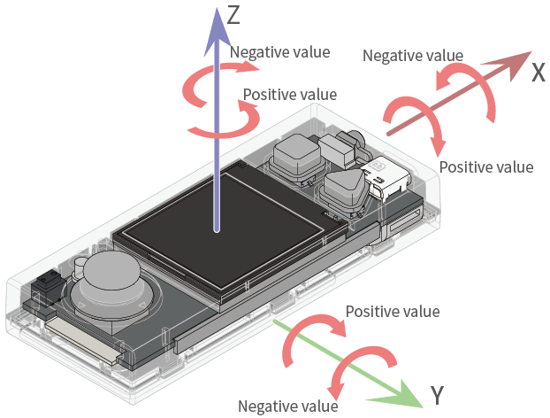
DATI GREZZI

Slide 40
“SENSOR FUSION”
Tecniche di integrazione dei dati provenienti da diversi sensori per ottenere dati più precisi, più affidabili o più semplici da interpretare.
Combinando i dati dell’accelerometro e del giroscopio si possono riconoscere movimenti come rotazioni, scuotimenti, urti e vibrazioni.

Slide 41
DATI INTEGRATI
accelerometro + giroscopio
tilted left, right, … ?
  wave, rotate, freefall, shaken?
  shaking strength [0÷100]
  waving direction [0÷100]
waving speed [0÷100]

Slide 42
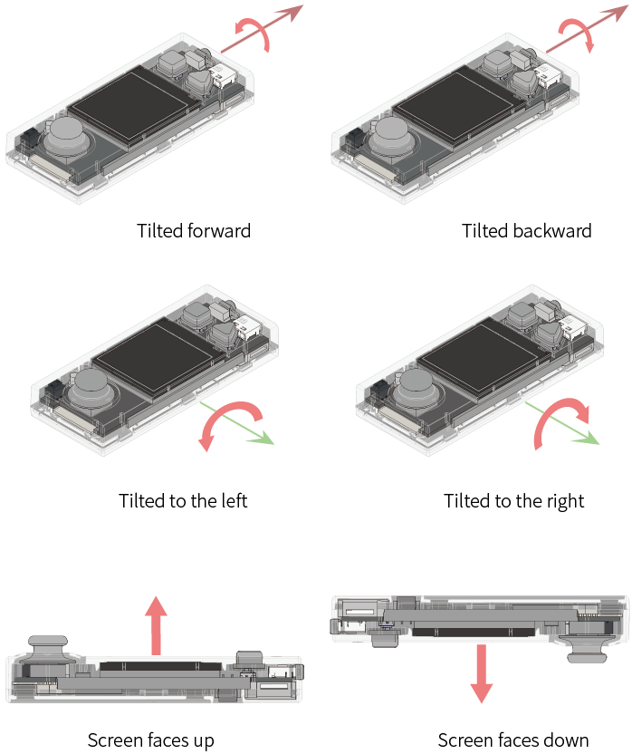
DATI INTEGRATI

Slide 43
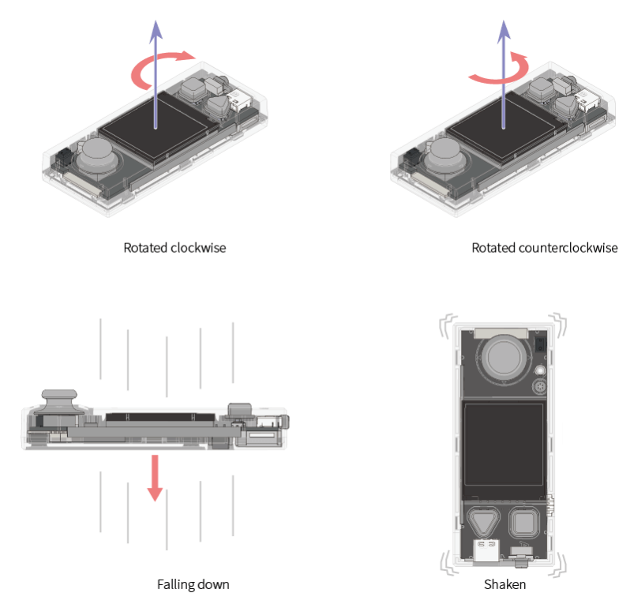
DATI INTEGRATI

Slide 44
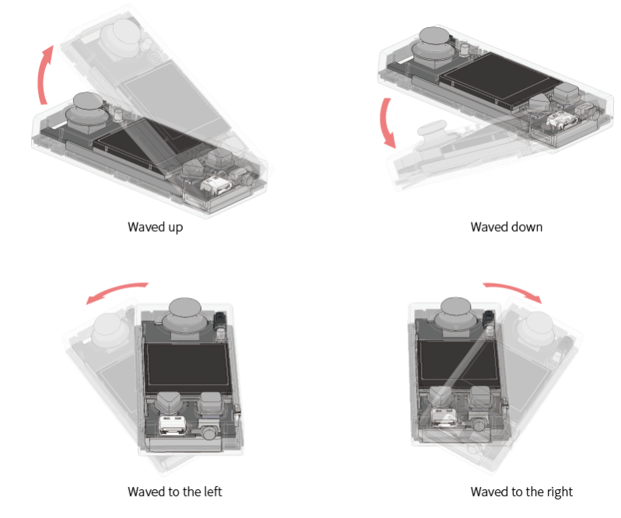
DATI INTEGRATI

Slide 45
Modalità Upload
Il programma viene eseguito in CyberPi.
Il programma a blocchi viene riscritto in Python.
Il codice è visibile in mBlock ma non modificabile.
Il programma è trasmesso a CyberPi che lo salva al posto dell’ultimo programma usato e lo esegue.

Slide 46
Modalità Upload
Nella modalità Upload il sistema operativo di CyberPi è accessibile in ogni momento.
Il tasto Home richiama il menu principale.

Slide 47
Modalità Upload
PRO
il programma risiede stabilmente su CyberPi
il programma viene eseguito a velocità massima
CONTRO
richiede ogni volta il trasferimento del codice
l’ambiente di mBlock non è disponibile
il numero di salvataggi ammessi è limitato

Slide 48
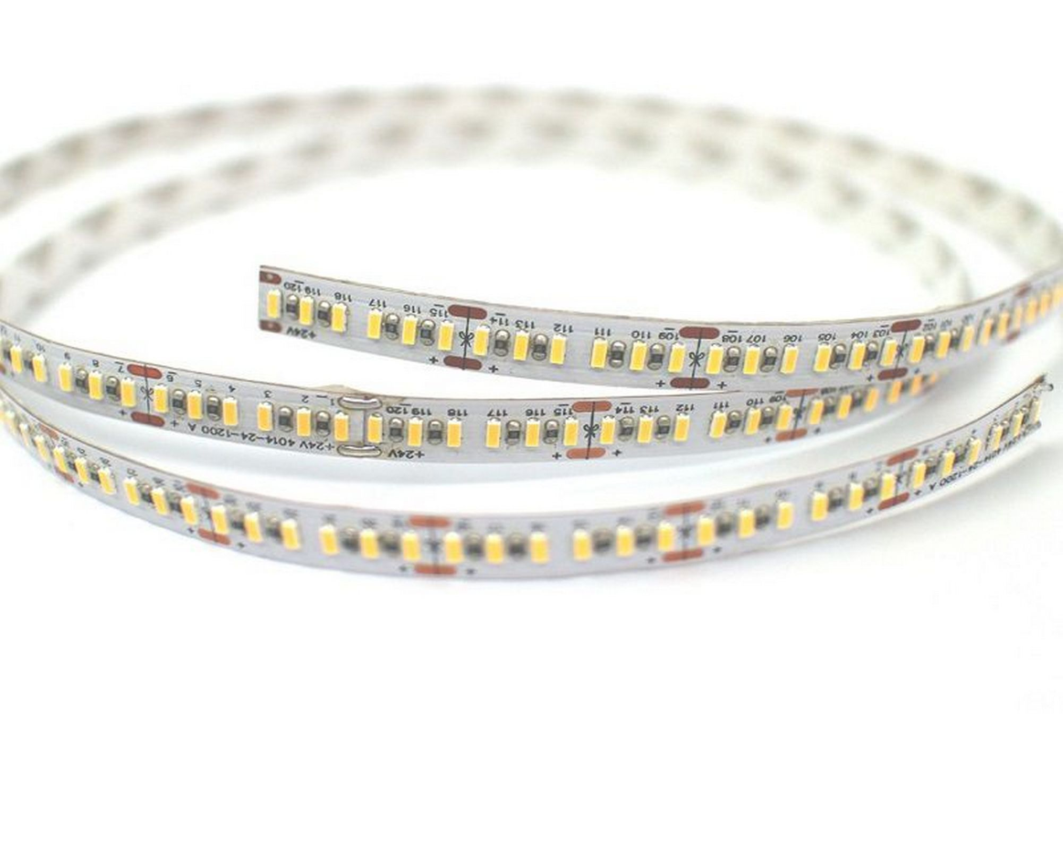
Striscia LED

Slide 49
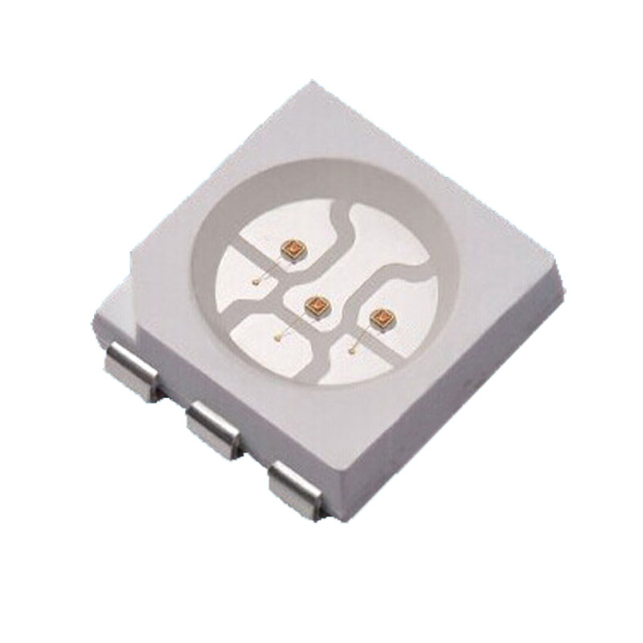
LED RGB

Slide 50
ESERCITAZIONE
accendere la striscia LED di rosso
accendere i LED per un tempo prefissato
accendere i LED solo se il tasto B è premuto
far lampeggiare la striscia LED
controllare l’intensità luminosa dei LED
far lampeggiare i LED alternativamente

Slide 51
Colori RGB

Slide 52
Rosso (Red)

Slide 53
Verde (Green)

Slide 54
Blu (Blue)

Slide 55
Rosso + Verde
?

Slide 56
Giallo

Slide 57
Verde + Blu
?

Slide 58
Ciano

Slide 59
Rosso + Blu
?

Slide 60
Magenta

Slide 61
Rosso + Verde + Blu
?

Slide 62
Bianco

Slide 63
ESERCITAZIONE
controllare il colore dei LED della striscia
cambiare il colore dei LED a caso ogni secondo
simulare un semaforo
emulare un indicatore di direzione moderno
realizzare l’animazione “supercar”
…

Slide 64
ESERCITAZIONE
riprodurre il lampeggio della polizia
4 lampeggi blu “stroboscopici”
(LED accesi per 20ms, spenti per 80ms)
alternati sui due LED sinistro/destro

Slide 65
ESERCITAZIONE
riprodurre il lampeggio della polizia
4 lampeggi blu “stroboscopici”
(LED accesi per 20ms, spenti per 80ms)
alternati sui due LED sinistro/destro
Nella modalità LIVE i tempi non sono rispettati!

Slide 66
Programmazione

Slide 67

Il programmatore
© 2017 by Alex Kunchevsky

Slide 68
Linguaggio naturale
Accendi i LED
di rosso!

Slide 69
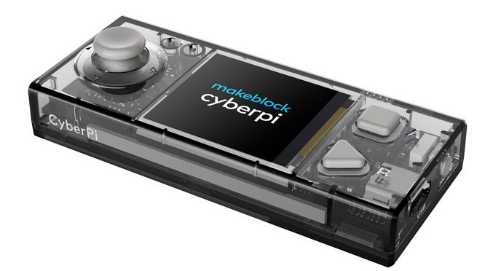
Il controllo

Slide 70
Programmazione
Accendi i LED
di rosso?!

Slide 71
Linguaggio binario

Slide 72
Linguaggio binario
0000110010010100011000110000000000001100100101001000101100000000...

Slide 73
Linguaggio binario
00001100100101000110001100000000000011001001010010001011000000000000110010010100100010110000000000001100100101000110101000000100...

Slide 74
Linguaggio binario
000011001001010001100011000000000000110010010100100010110000000000001100100101001000101100000000000011001001010001101010000001000000110010010100011010100000010000001100100101000110101000000100...

Slide 75
Linguaggio binario
000011001001010001100011000000000000110010010100100010110000000000 001100100101001000101100000000000011001001010001101010000001000000110010010100011010100000010000001100100101000110101000000100...
svariate di migliaia di bit!

Slide 76

Un dialogo difficile!
Accendi i LED di rosso!
000011001001010001100011000000000000110010010100100010110000000000...

Slide 77

Un interprete in aiuto

Slide 78
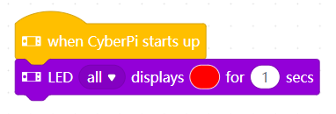
Linguaggio di alto livello

Slide 79
Linguaggio di basso livello
000011001001010001100011000000000000110010010100100010110000000000...

Slide 80
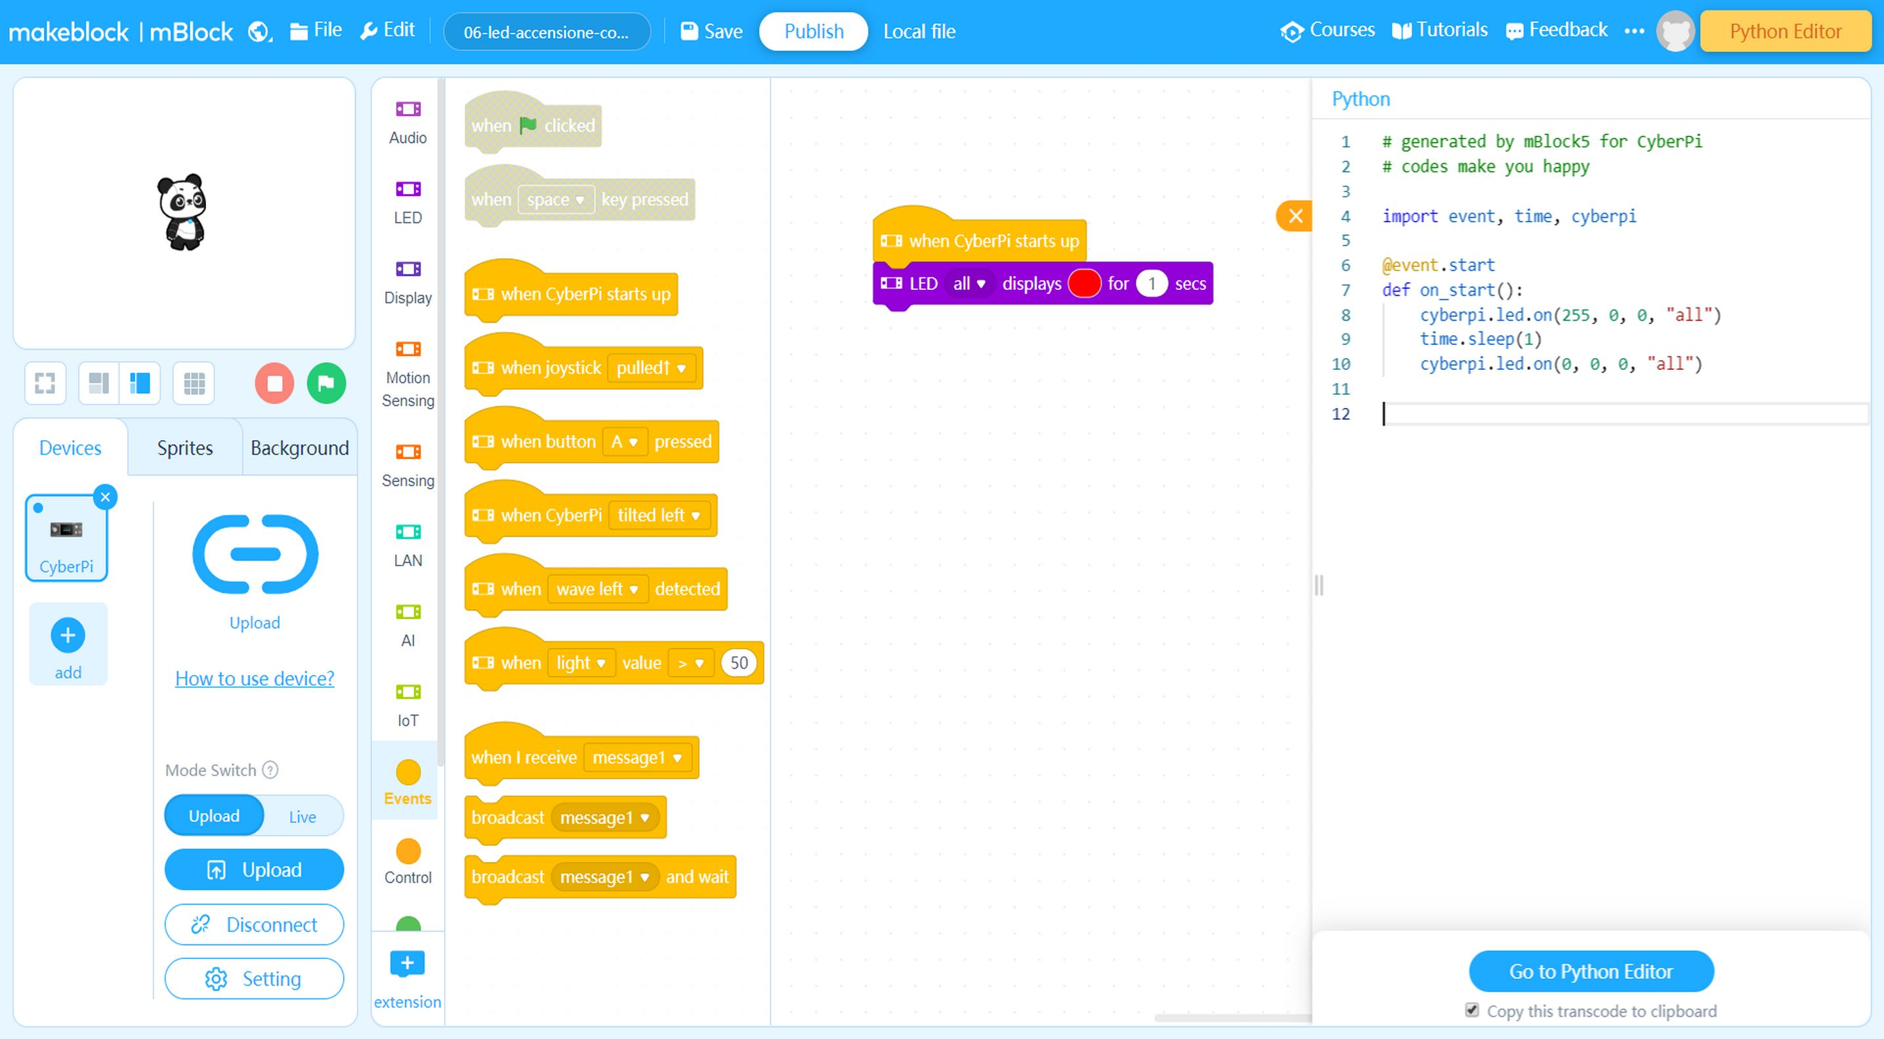
Un passaggio intermedio

Slide 81
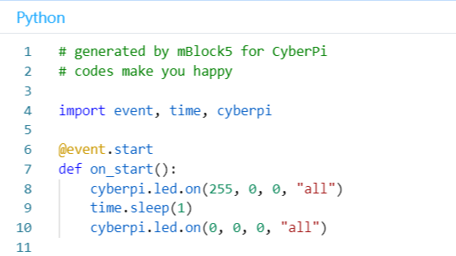
Linguaggio intermedio

Slide 82
Linguaggio intermedio
Python

Slide 83
Scrittura del programma

Slide 84
Traduzione “al volo”
@event.start
def on_start():
cyberpi.led.on(255, 0, 0, "all")
time.sleep(1)
cyberpi.led.on(0, 0, 0, "all")

Slide 85
Trasmissione
@event.start
def on_start():
cyberpi.led.on(255, 0, 0, "all")
time.sleep(1)
cyberpi.led.on(0, 0, 0, "all")

Slide 86
Interpretazione
000011001001010001100011000000000000110010010100100010110000000000...

Slide 87
Interpretazione
Il programma è interpreato durante l’esecuzione!
000011001001010001100011000000000000110010010100100010110000000000...

Slide 88
ATTUATORI DI BASE
altoparlante
display grafico

Slide 89
ALTOPARLANTE
riproduce tracce audio
emette note della scala temperata
genera segnali in frequenza

Slide 90
Esercitazione
Abbassare il volume!
(5% è più che sufficiente)

Slide 91
Esercitazione
riprodurre i suoni precaricati

Slide 92
Esercitazione
riprodurre i suoni precaricati
suonare la scala diatonica:
60 62 64 65 67 69 71 72

Slide 93
Esercitazione
riprodurre i suoni precaricati
suonare la scala diatonica
replicare la sirena della polizia:
G4 (67) per un secondo
E5 (76) per un sesto di secondo
G4 (67) per un sesto di secondo
E5 (76) per un sesto di secondo

Slide 94
Esercitazione
riprodurre i suoni precaricati
suonare la scala diatonica
replicare la sirena della polizia:
G4 (67) per un secondo
E5 (76) per un sesto di secondo
G4 (67) per un sesto di secondo
E5 (76) per un sesto di secondo
RIPETERE!

Slide 95
Esercitazione
riprodurre i suoni precaricati
suonare la scala diatonica
replicare la sirena della polizia
suonare la melodia di “Tanti auguri”

Slide 96
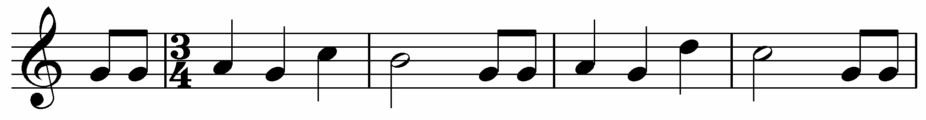
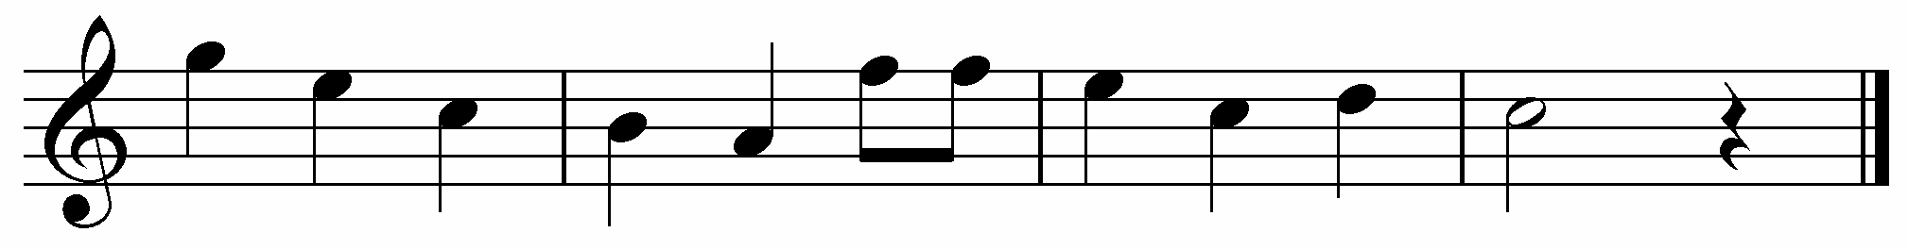
Esercitazione

Slide 97
Esercitazione
67 67 69 67 72 71 67 67 69 67 74 72 67 67
⅛ ⅛ ¼ ¼ ¼ ½ ⅛ ⅛ ¼ ¼ ¼ ½ ⅛ ⅛

Slide 98
Esercitazione
67 67 69 67 72 71 67 67 69 67 74 72 67 67
⅛ ⅛ ¼ ¼ ¼ ½ ⅛ ⅛ ¼ ¼ ¼ ½ ⅛ ⅛
79 76 72 71 69 77 77 76 72 74 72
¼ ¼ ¼ ¼ ¼ ⅛ ⅛ ¼ ¼ ¼ ½

Slide 99
Esercitazione
riprodurre i suoni precaricati
suonare la scala diatonica
replicare la sirena della polizia
suonare la melodia di “Tanti auguri”

Slide 100
Esercitazione
riprodurre i suoni precaricati
suonare la scala diatonica
replicare la sirena della polizia
suonare la melodia di “Tanti auguri”
emettere dei “beep” a frequenza casuale

Slide 101
Concorrenza
Sappiamo riprodurre la sirena della polizia…
Sappiamo emulare il lampeggio della polizia…

Slide 102
Concorrenza
Sappiamo riprodurre la sirena della polizia…
Sappiamo emulare il lampeggio della polizia…
Lo si può fare in contemporanea!?

Slide 103
Concorrenza
Sappiamo riprodurre la sirena della polizia…
Sappiamo emulare il lampeggio della polizia…
Lo si può fare in contemporanea!?
Sì!

Slide 104
DISPLAY GRAFICO
128×128 pixel, a colori
tre modalità: testo, tabella e grafica
fino a 8 etichette in sovrimpressione
orientabile nelle quattro direzioni

Slide 105
DISPLAY GRAFICO
Modalità testo
4 dimensioni di carattere
colore e dimensione del testo globali
flusso organizzato in linee
origine in alto a sinistra
a-capo automatico e su comando
scorrimento automatico verso l’alto

Slide 106
DISPLAY GRAFICO
Modalità tabella
massimo 4 righe, 3 colonne
dimensione del testo prefissata (middle)
scorrimento orizzontale automatico dei testi

Slide 107
DISPLAY GRAFICO
Modalità grafica
grafico a linea o a barre verticali
origine in basso a sinistra
valori compresi nell’intervallo [0÷100]
raggruppamento implicito per colore
scorrimento automatico delle tracce
aggiornamento automatico delle barre

Slide 108
DISPLAY GRAFICO
Etichette
8, disponibili in tutte le modalità
appaiono in sovrimpressione al resto
liberamente posizionabili sul display
dimensione e colore del testo proprie

Slide 109
ESERCITAZIONE
aggiungere una descrizione introduttiva ad un programma già realizzato prima del suo avvio
simulare il lancio di un dado con lo scuotimento
diagrammare l’andamento del livello di luminosità e della rumorosità ambientale
realizzare una livella digitale

Slide 110
MOVIMENTO DI BASE
avanti, indietro, ruota
velocità espressa in giri/min (±200RPM)
versione “temporizzata” dei comandi
avanti, indietro per una data lunghezza
ruota a sinistra/destra di un certo angolo

Slide 111
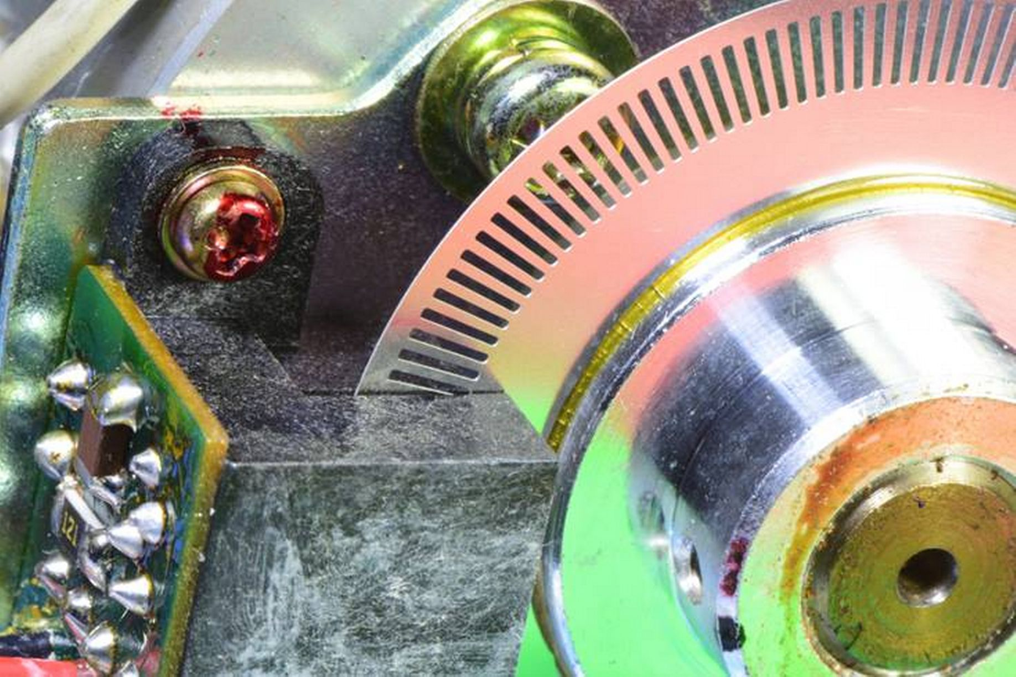
MOTORI CON ENCODER

Slide 112
Prudenza!
mBot2 comincerà a muoversi
non appena il trasferimento del
programma sarà completato.

Slide 113
Prudenza!
mBot2 comincerà a muoversi
non appena il trasferimento del
programma sarà completato.
Attenzione a non farsi
prendere di sorpresa!

Slide 114
Prudenza!
mBot2 continuerà a muoversi
finché non verrà spento
(o all’esaurimento della batteria).

Slide 115
CARATTERISTICHE
Motori
velocità massima: 200 RMP
sensibilità dell’encoder: 1°
accuratezza (nelle rotazioni): inferiore a 5°
coppia massima: 1500 g/cm
utilizzabili come manopole

Slide 116
ESERCITAZIONE
Far muovere mBot2…

Slide 117
ESERCITAZIONE
Far muovere mBot2:
quando si preme il pulsante B…

Slide 118
ESERCITAZIONE
Far muovere mBot2:
quando si preme il pulsante B
per tre secondi, dopodiché si deve fermare

Slide 119
ESERCITAZIONE
Far muovere mBot2 cambiando direzione a caso ogni secondo, usando i LED come indicatori:
verde per “avanti”,
rosso per “indietro”,
giallo (solo i due LED interni) per “ruota”.

Slide 120
ESERCITAZIONE
Percorrere delle traiettorie predefinite:
tracciare un quadrato di 50 cm lato
tracciare un pentagono di 45 cm di lato
completare una gimcana arbitraria…

Slide 121
ESERCITAZIONE
Percorrere delle traiettorie predefinite:
tracciare un quadrato di 50 cm lato
tracciare un pentagono di 45 cm di lato
completare una gimcana arbitraria…
I movimenti sono accurati? Perché?
Un’autocalibrazione potrebbe
migliorare la situazione!

Slide 122
ESERCITAZIONE
Percorrere delle traiettorie predefinite:
tracciare un quadrato di 50 cm lato
tracciare un pentagono di 45 cm di lato
completare una gimcana arbitraria…

Slide 123
ESERCITAZIONE
Percorrere delle traiettorie predefinite:
tracciare un quadrato di 50 cm lato
tracciare un pentagono di 45 cm di lato
completare una gimcana arbitraria
muoversi lungo una cironferenza?!

Slide 124
Controllo dei motori

Slide 125
Controllo dei motori
I due motori di mBot sono indipendenti.

Slide 126
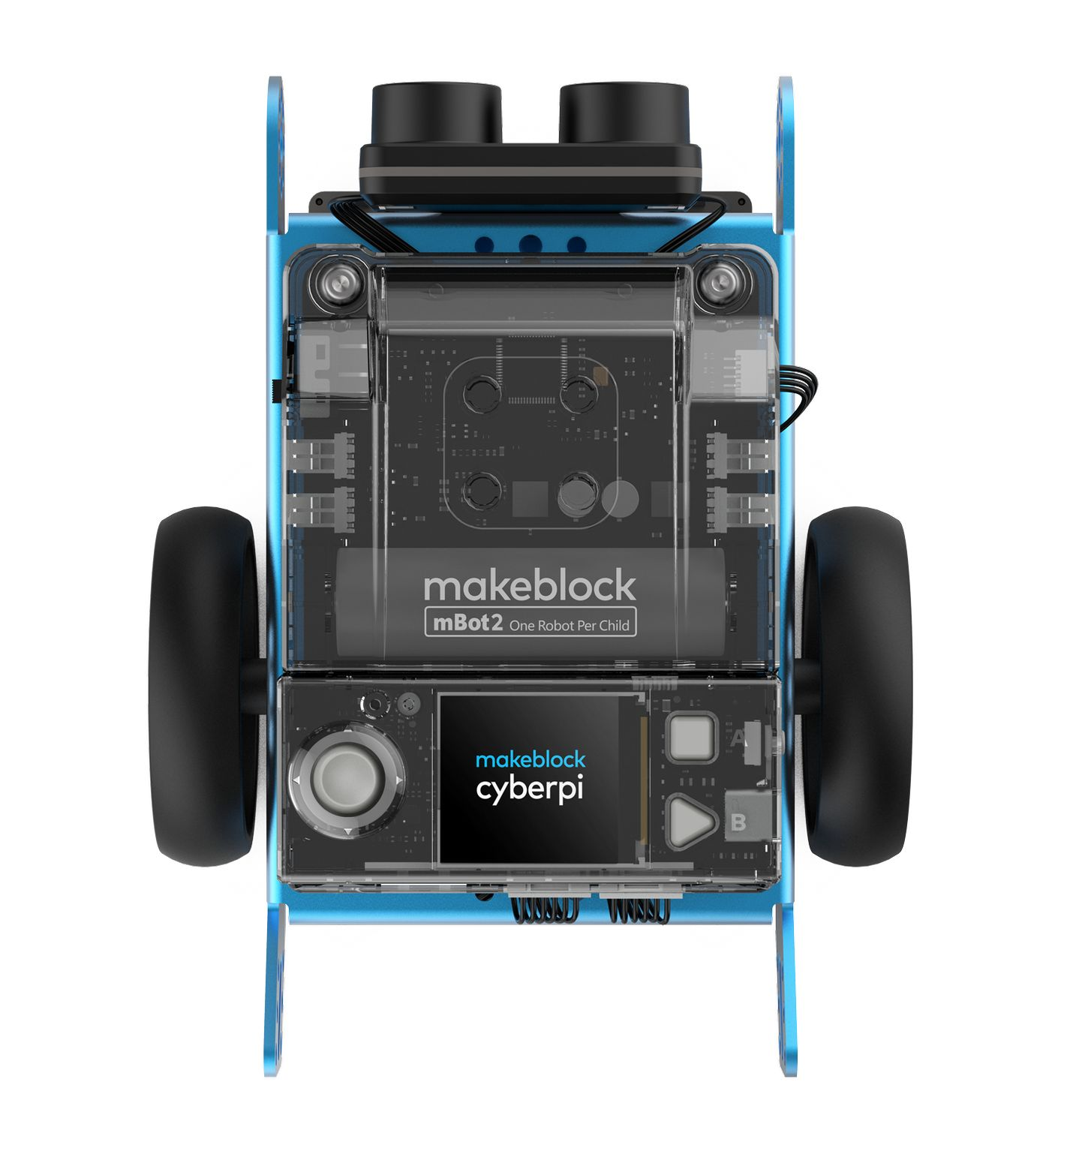
Controllo dei motori
M1

Slide 127
Controllo dei motori
M2

Slide 128
Controllo dei motori
I due motori di mBot sono indipendenti.
Controllabili in velocità (RPM) o potenza (%).
Valori positivi fanno ruotare i motori in senso antiorario, quelli negativi in senso orario.
M1 ruota in avanti per valori positivi
M2 ruota in avanti per valori negativi

Slide 129
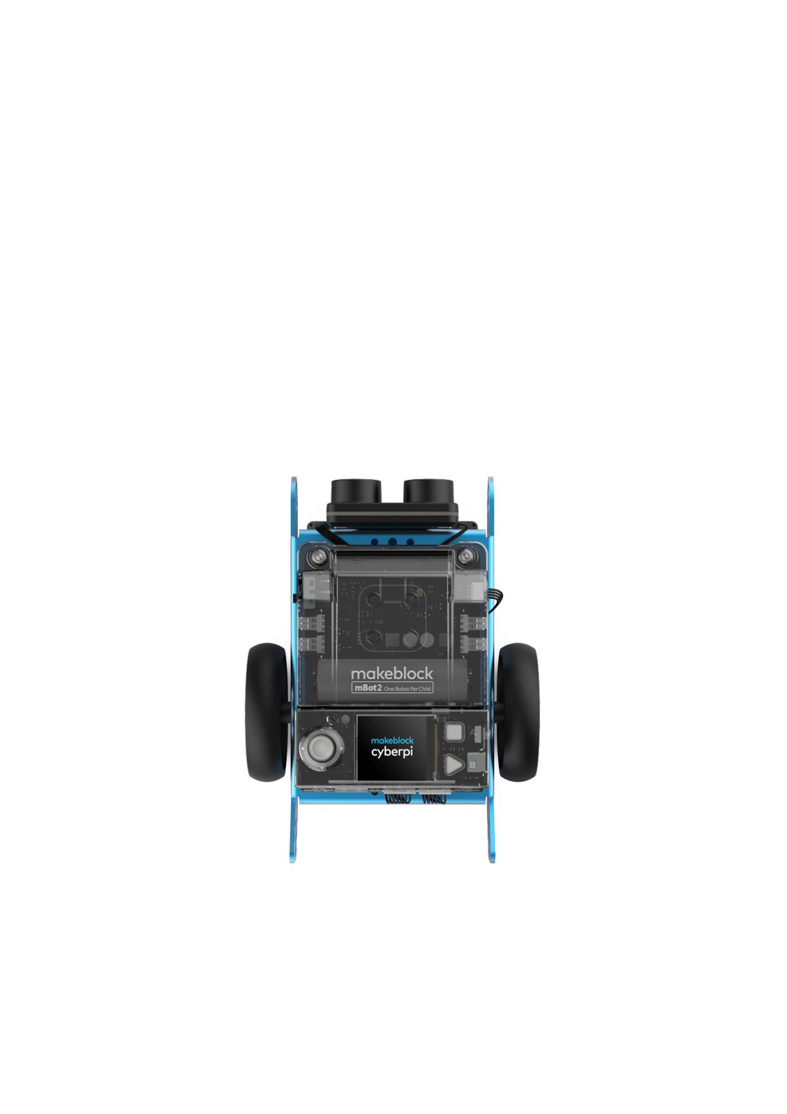
Traiettorie

Slide 130
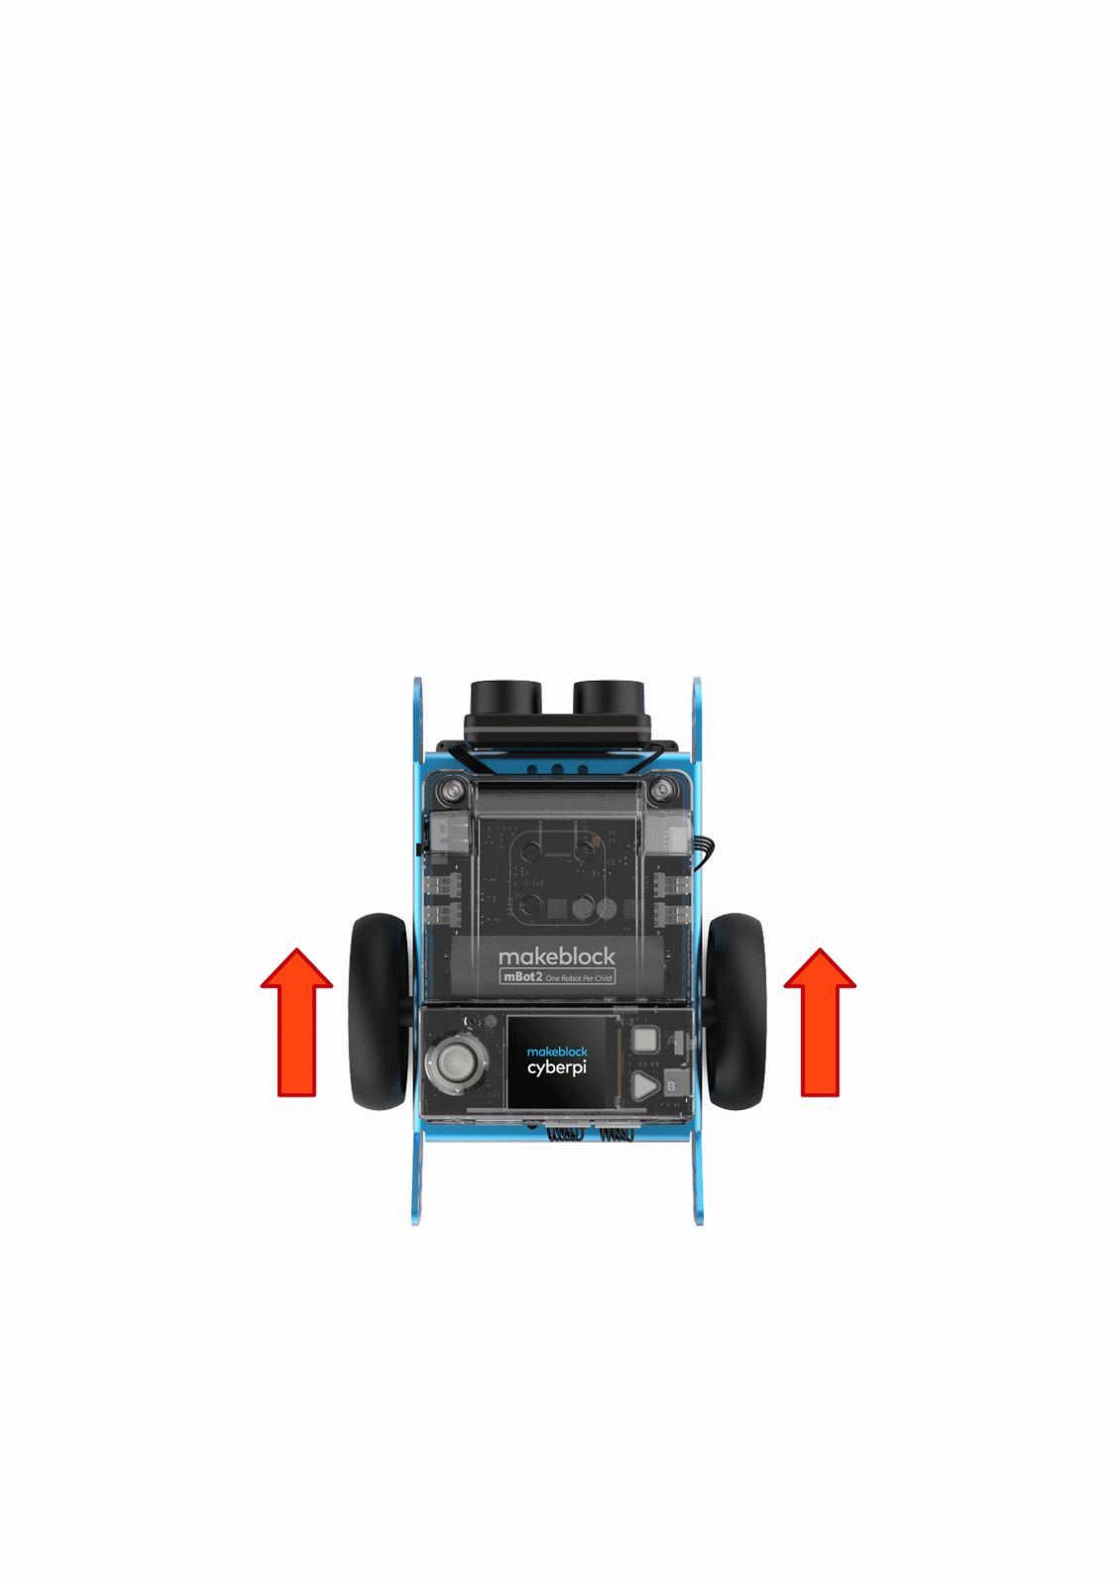
Traiettorie

Slide 131
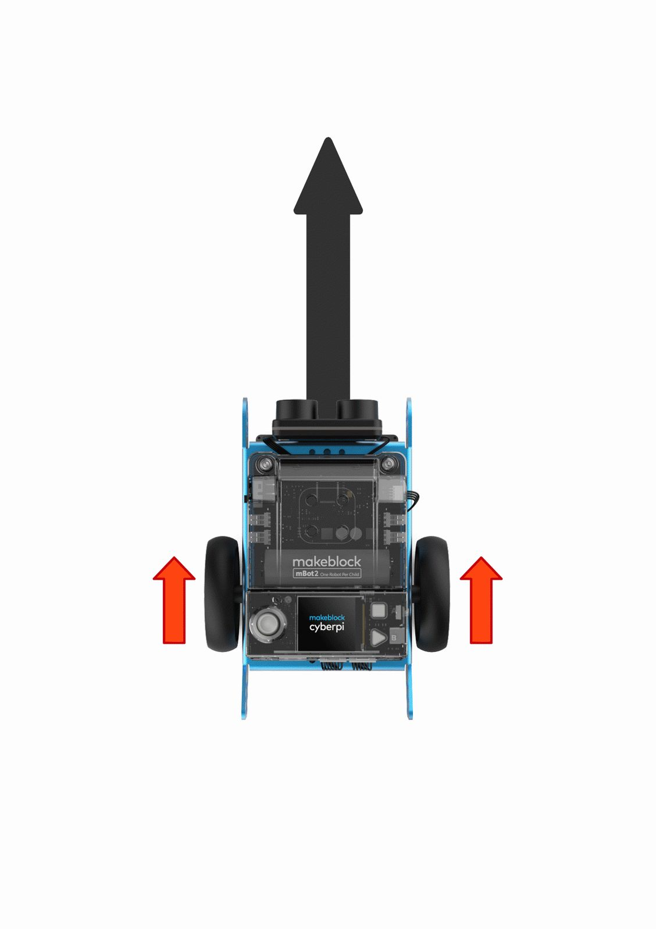
Traiettorie

Slide 132
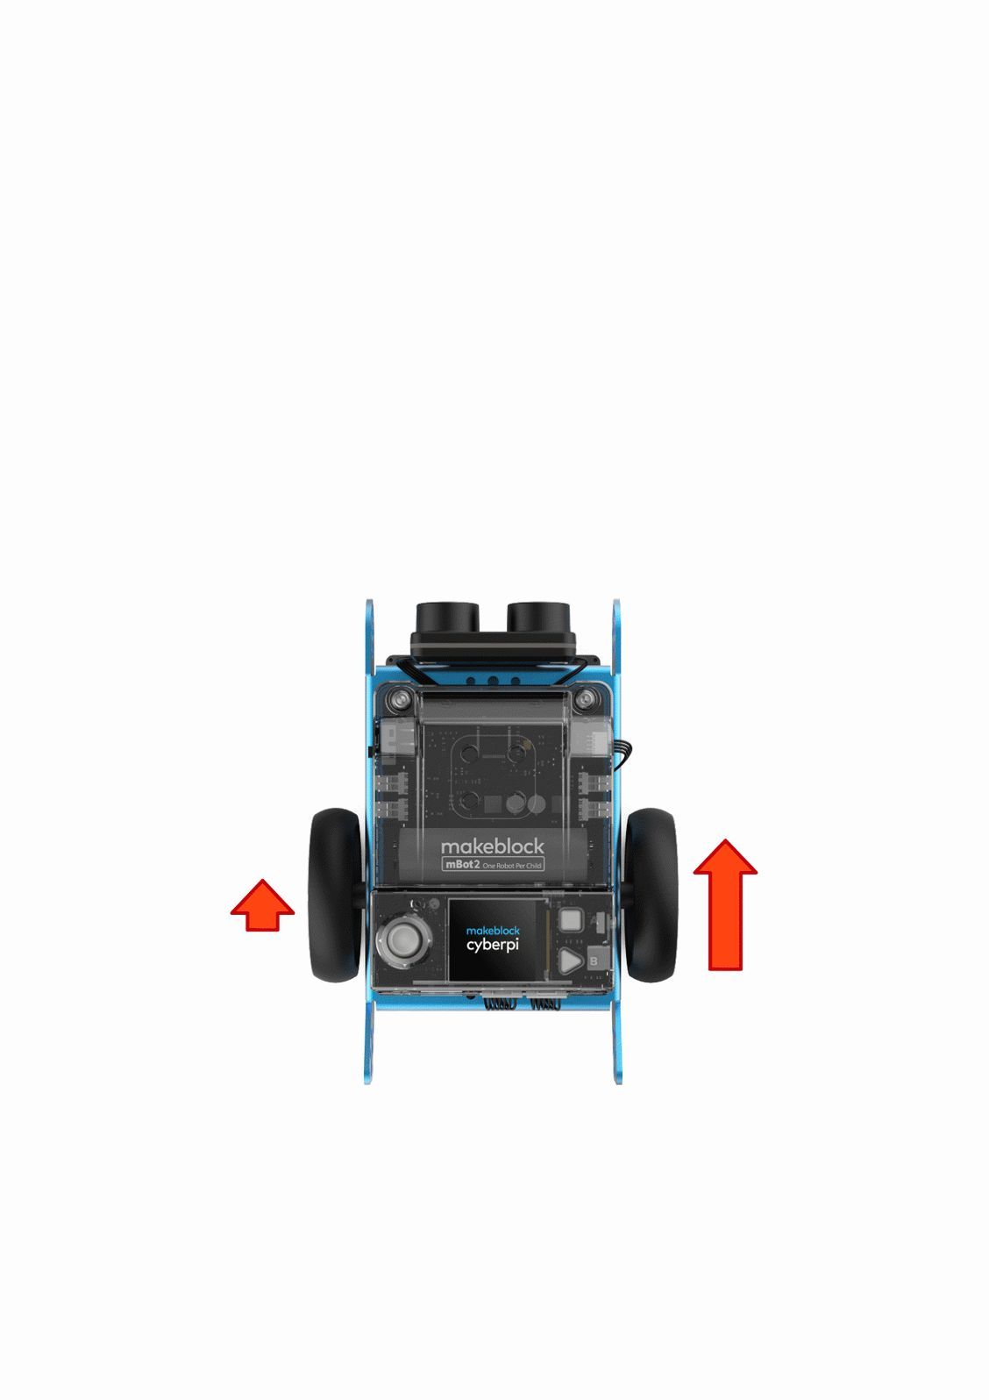
Traiettorie

Slide 133
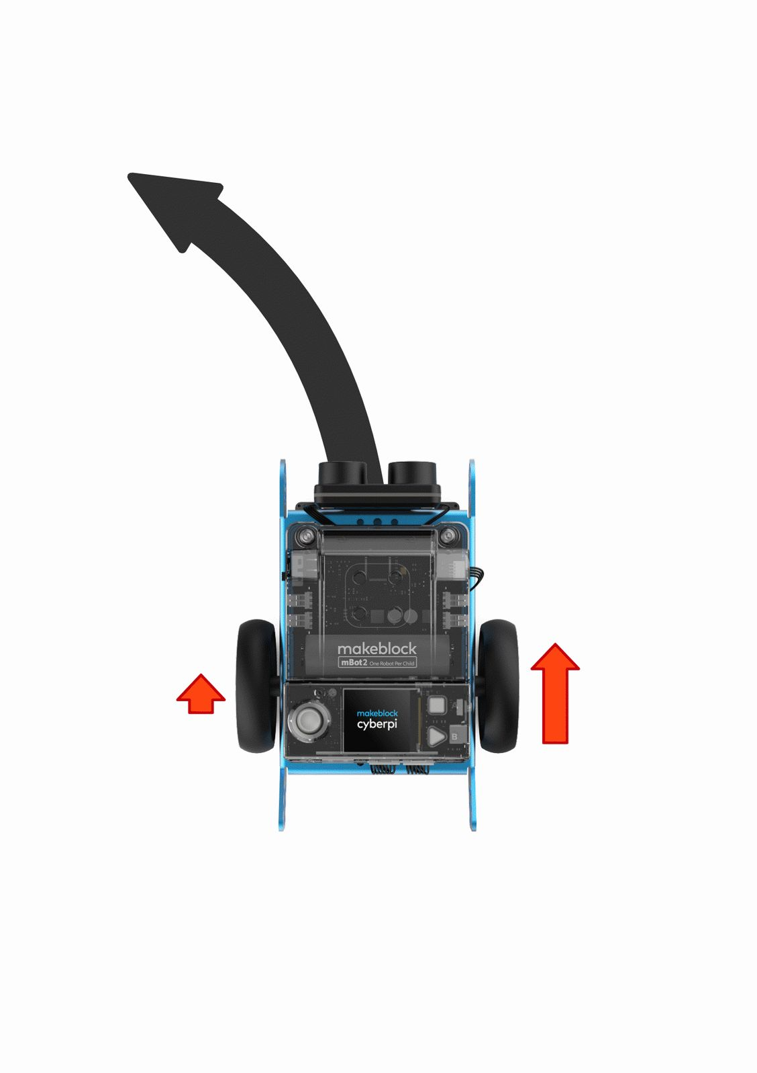
Traiettorie

Slide 134
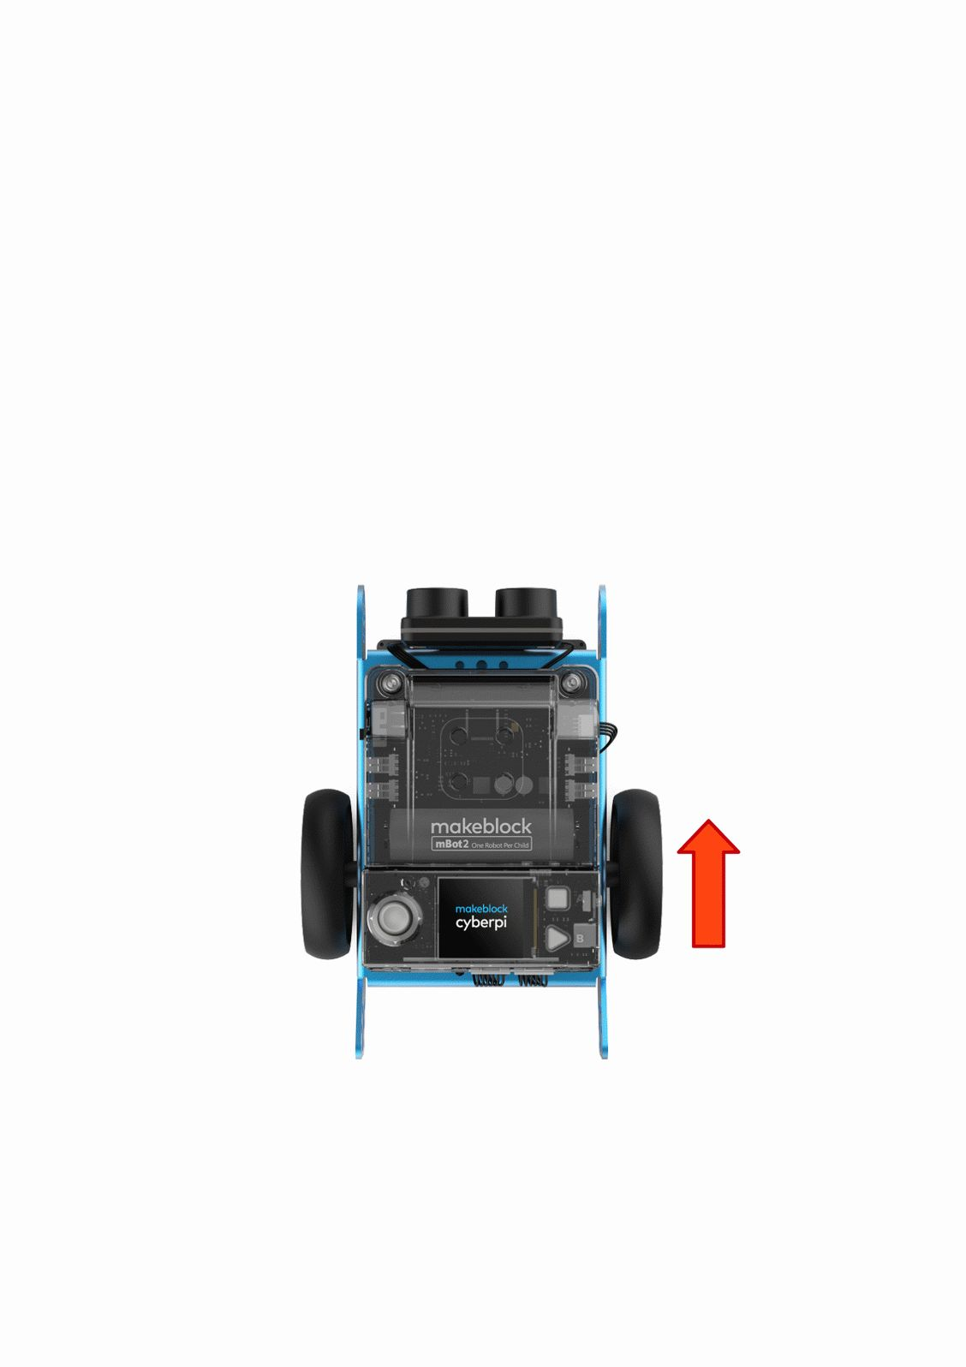
Traiettorie

Slide 135
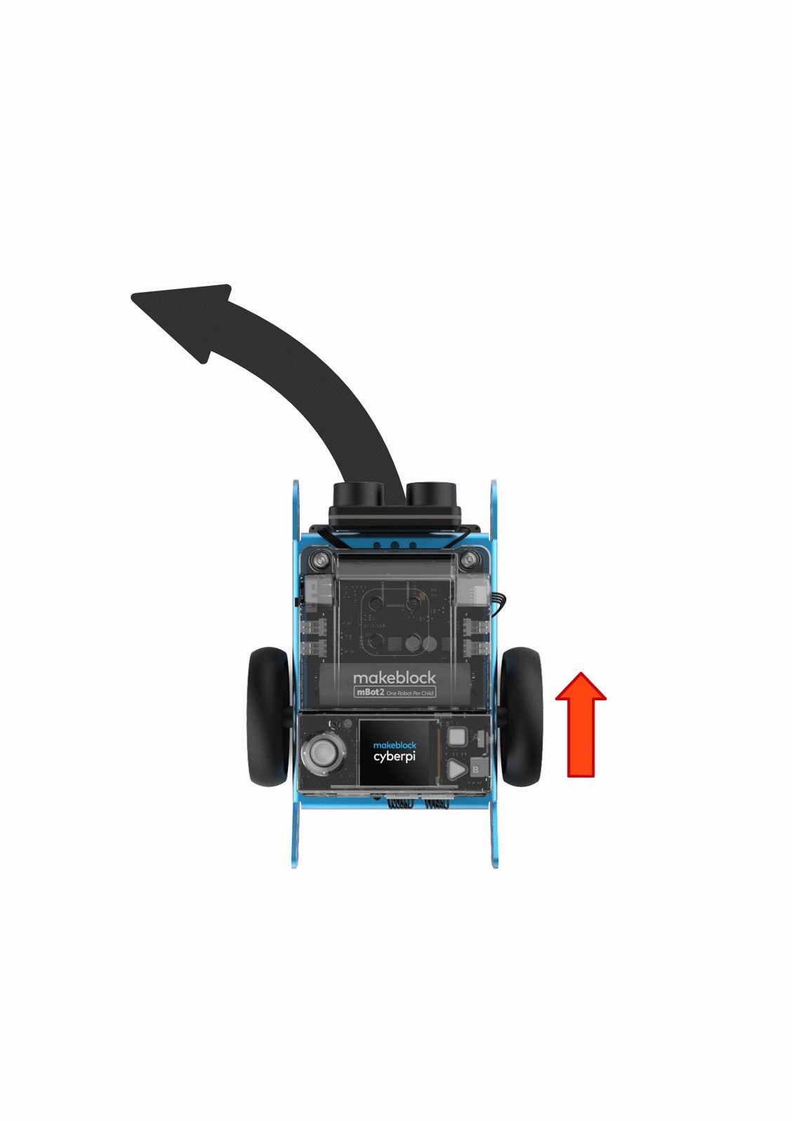
Traiettorie

Slide 136
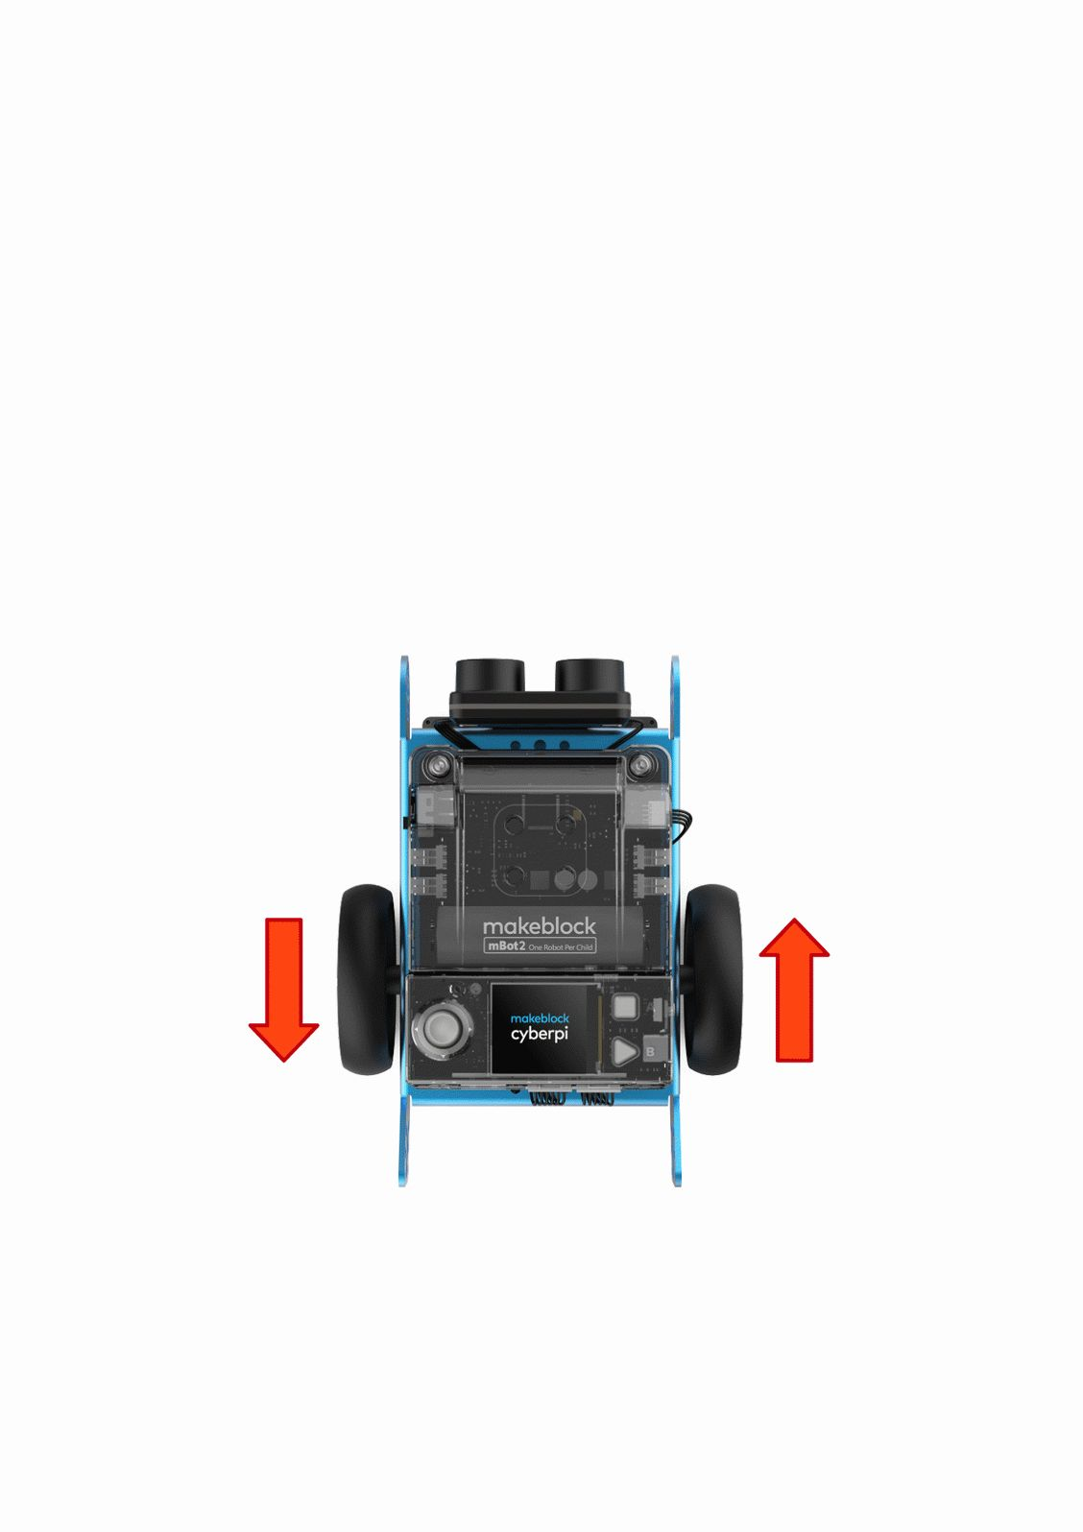
Traiettorie

Slide 137
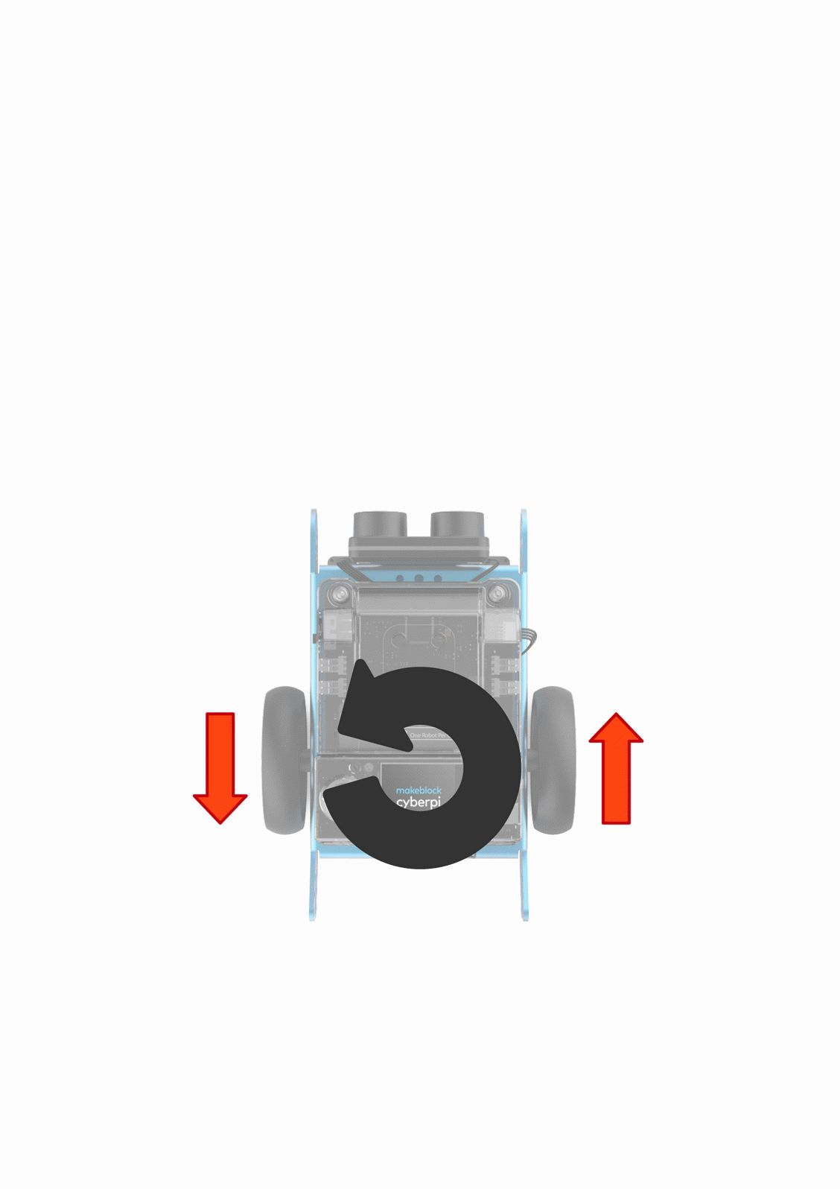
Traiettorie

Slide 138
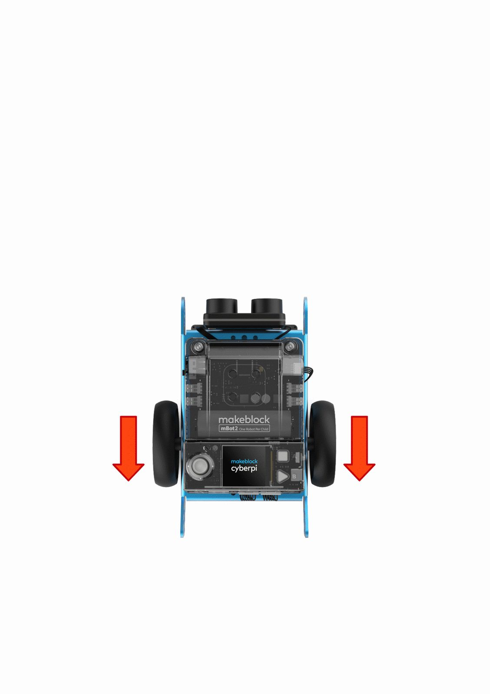
Traiettorie

Slide 139
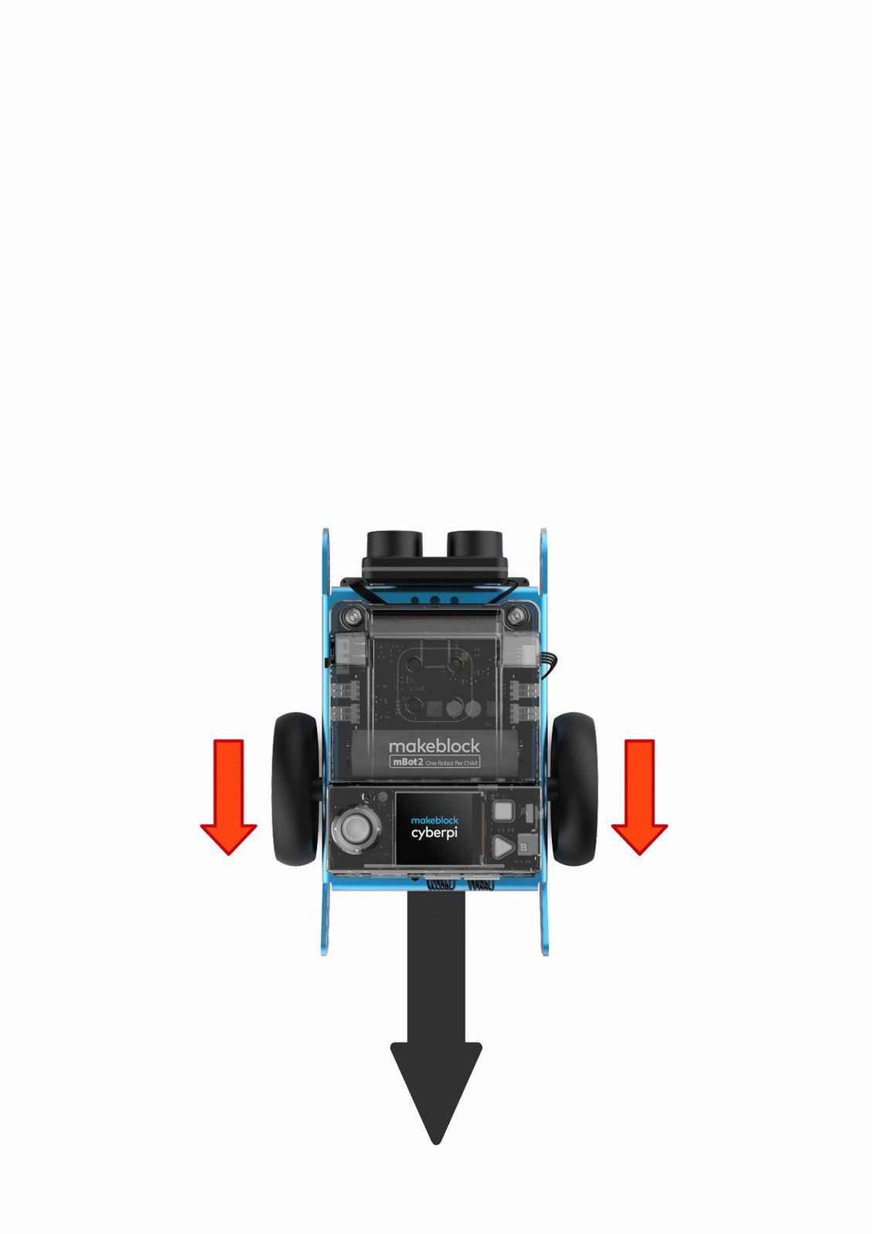
Traiettorie

Slide 140

Traiettorie

Slide 141
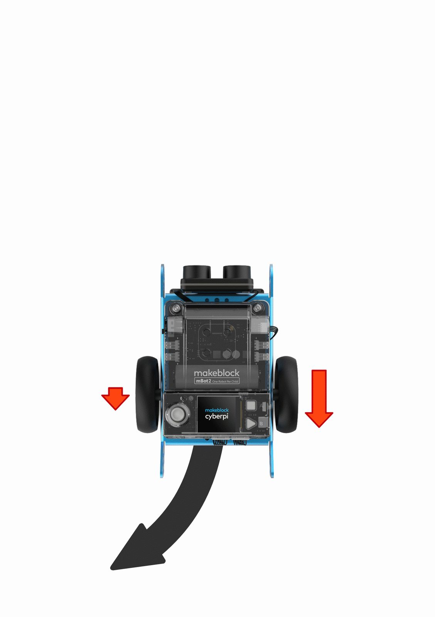
Traiettorie

Slide 142
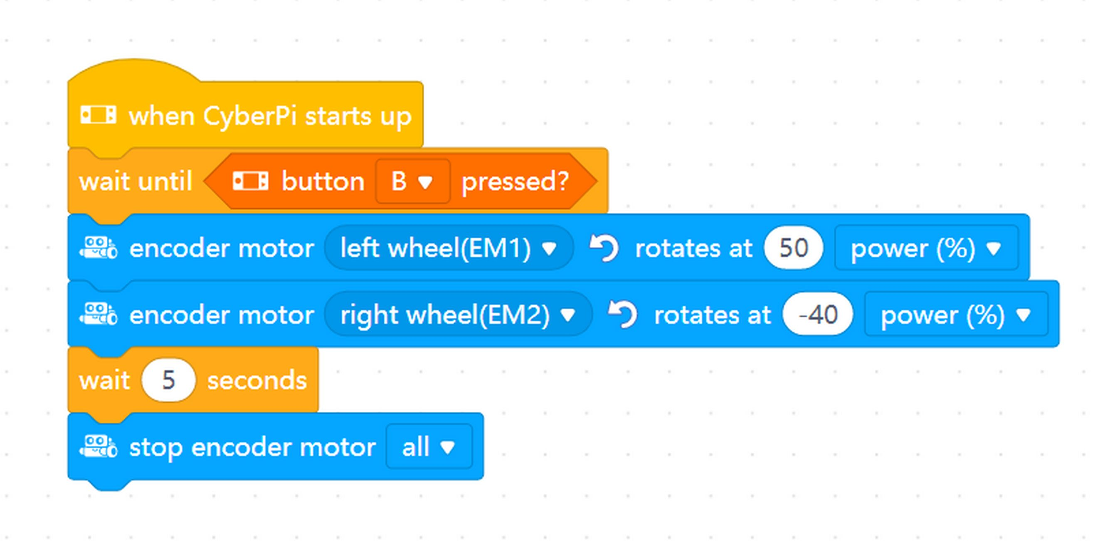
Quiz!

Slide 143
Esercitazione
Il raggio di curvatura dipende dal rapporto tra le velocità di rotazione dei due motori M1 e M2.
Provare a disegnare una curva a S, a U, o a 8 sperimentando vari rapporti: 2:1, 3:4, …
Al variare del rapporto cambia il tempo impiegato da mBot2 a completare la traiettoria prescelta.

Slide 144
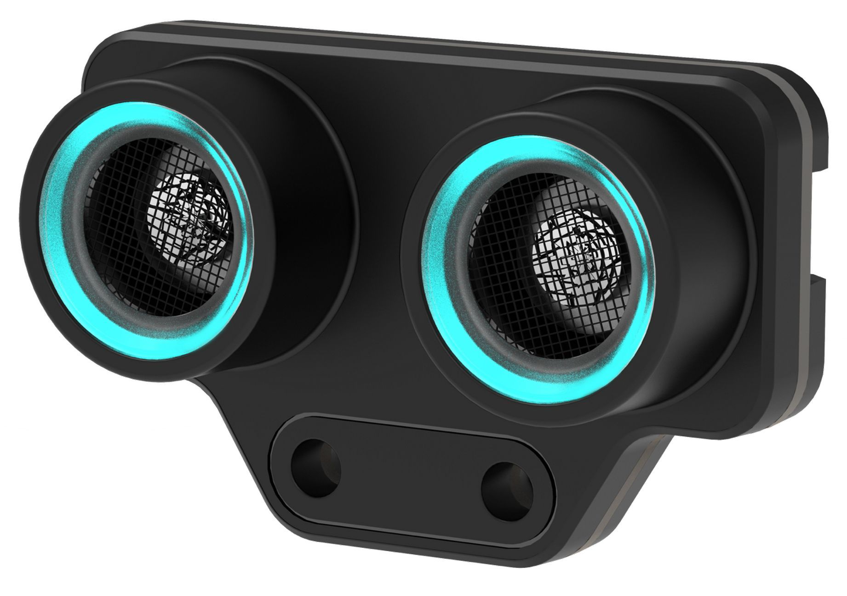
Sensore di prossimità

Slide 145
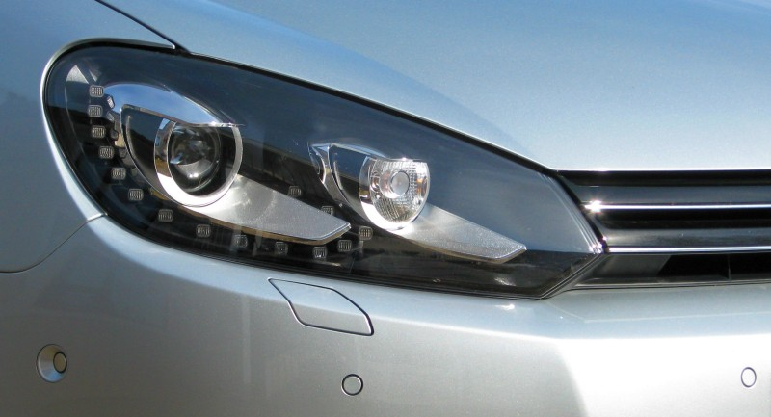
Applicazione
By Powerresethdd - Own work, CC BY-SA 3.0, https://commons.wikimedia.org/w/index.php?curid=15009646

Slide 146
Applicazione

Slide 147
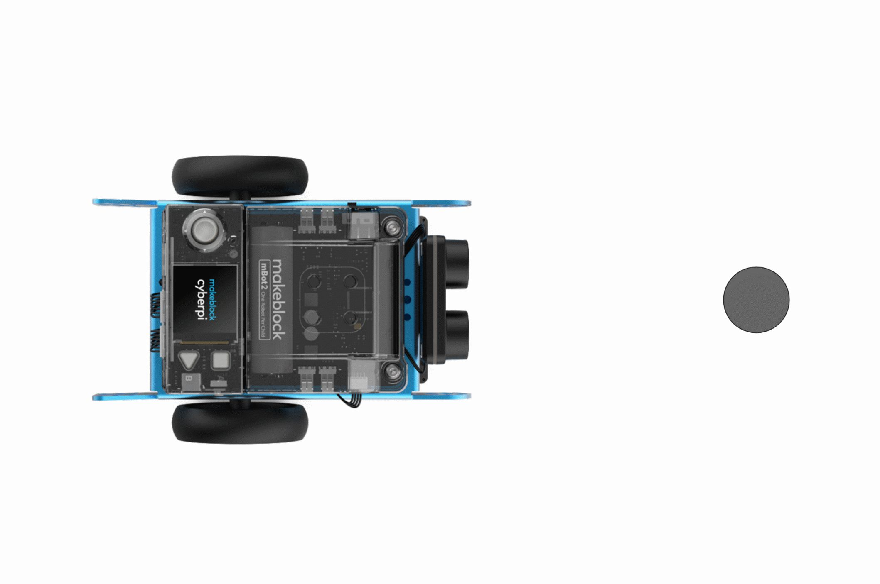
funzionamento
3

Slide 148
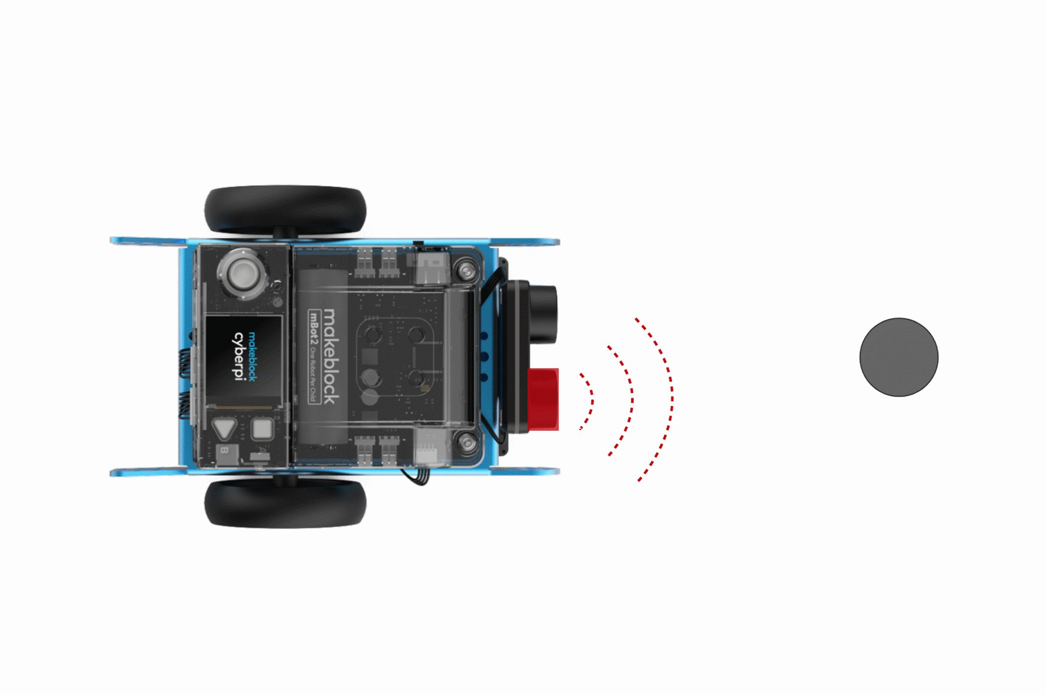
funzionamento

Slide 149
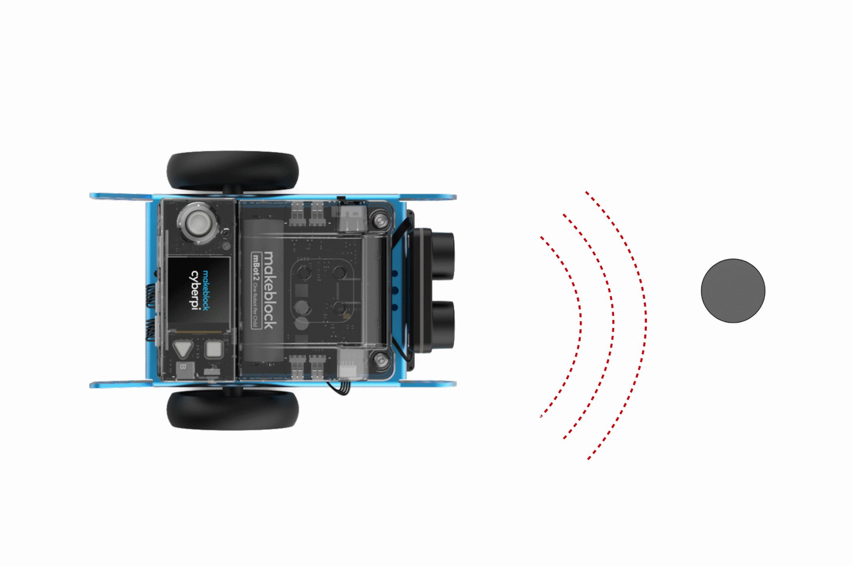
funzionamento

Slide 150
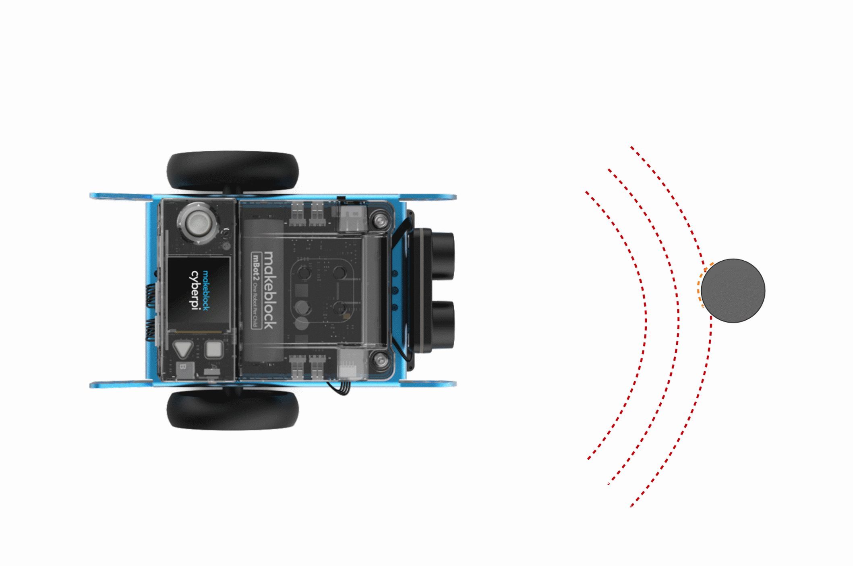
funzionamento

Slide 151
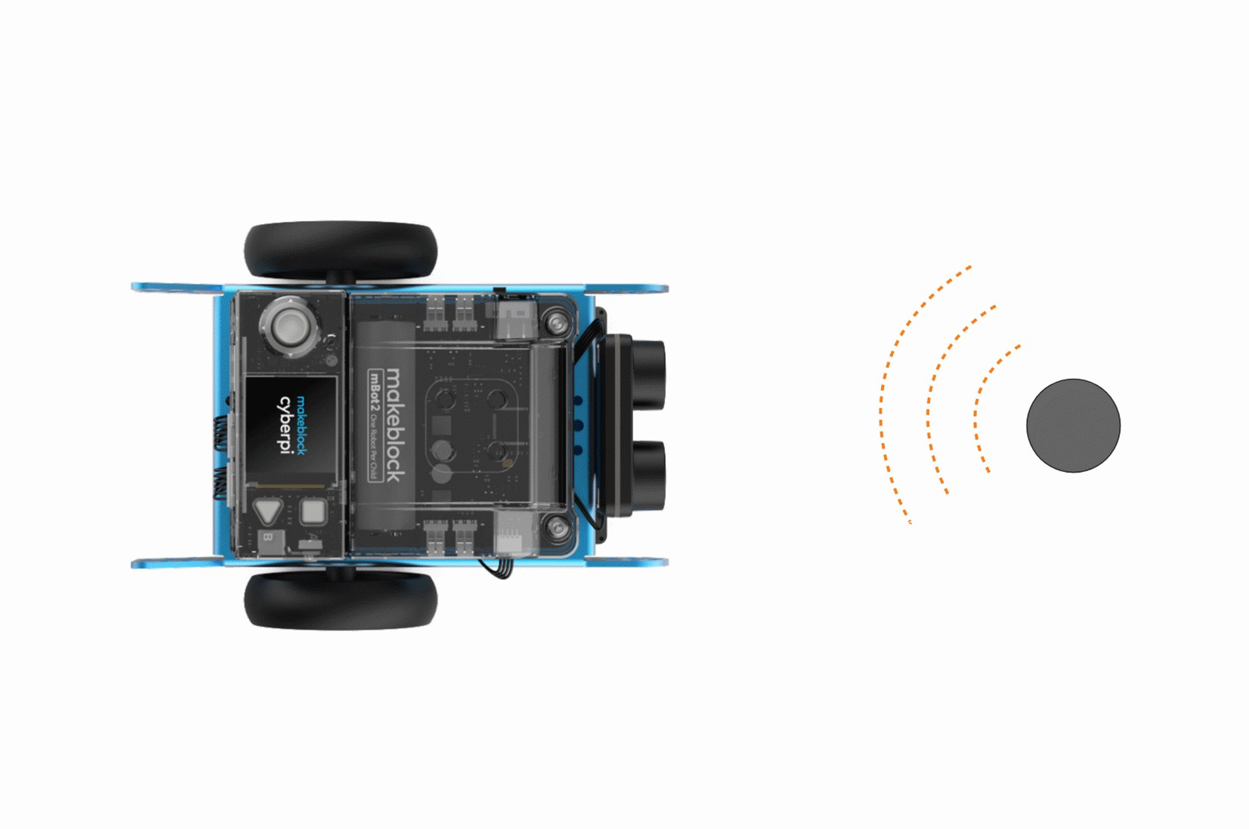
funzionamento

Slide 152
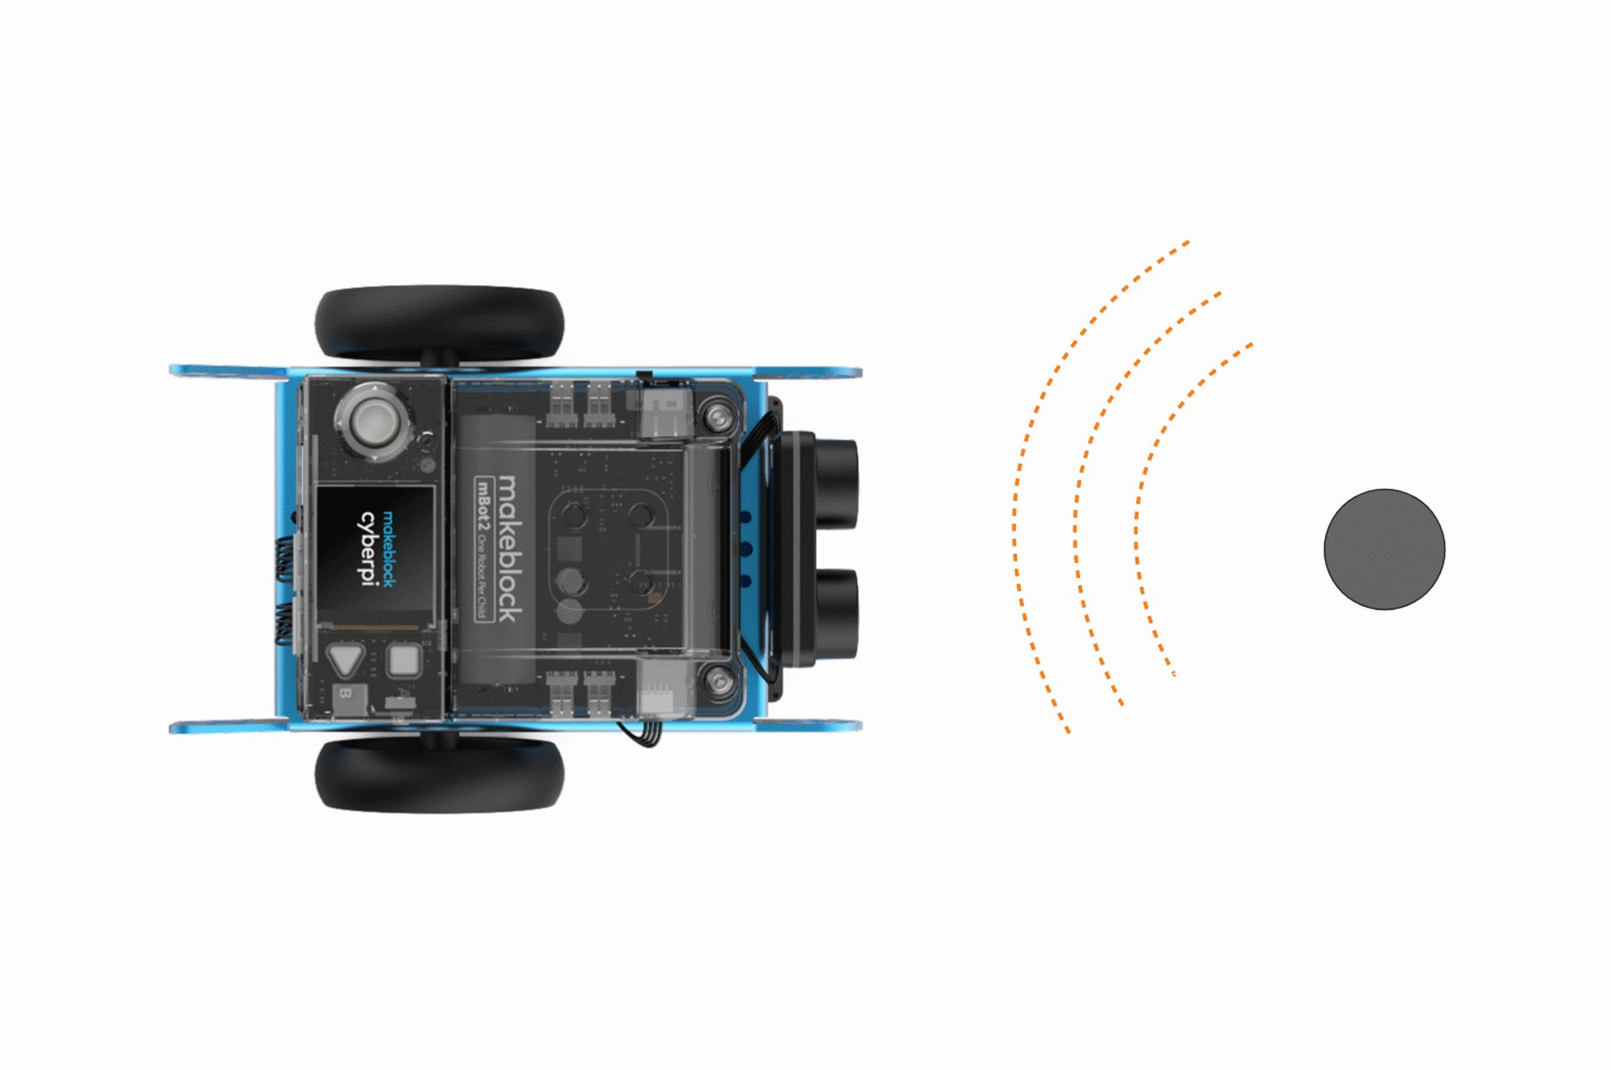
funzionamento

Slide 153
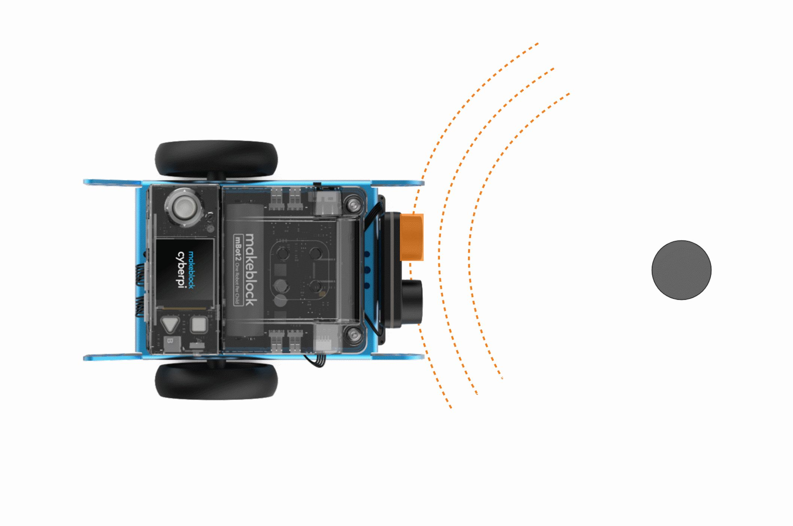
funzionamento

Slide 154
Caratteristiche
Campo di misura: da 5 a 300 cm
Risoluzione: 1 cm
Accuratezza: ±5%
Non particolarmente stabile.

Slide 155
Caratteristiche
Campo di misura: da 5 a 300 cm
Risoluzione: 1 cm
Accuratezza: ±5%
Non particolarmente stabile.
Soggetto a interferenze: attendere
almeno 50ms tra una lettura e l’altra.

Slide 156
Test del sensore /1
Indicare la distanza rilevata con il colore dei LED:
meno di 15 cm : LED rossi
tra 15 e 45 cm : LED gialli
45 cm e oltre : LED verdi

Slide 157
Test del sensore /2
Indicare la distanza con un suono.
Più l’oggetto è vicino, più acuta è la nota:
meno di 10 cm : nota 72 (suono 523)
tra 10 e 15 cm : nota 71 (suono 494)
tra 15 e 20 cm : nota 69 (suono 440)
…
Si ottiene un theremin!

Slide 158
Test del sensore /3
Indicare la distanza rilevata con un cicalino: più l’oggetto è vicino, più ravvicinati i “beep”:
tra 100 e 75 cm : 1 beep al secondo
tra 75 e 50 cm : 2 beep al secondo
tra 50 e 25 cm : 4 beep al secondo
meno di 25 cm : beep continuo

Slide 159
Scansa ostacoli
Leggere il valore registrato dal sensore.

Slide 160
Scansa ostacoli
Leggere il valore registrato dal sensore.
Se l’ostacolo si trova a più di 45 cm...

Slide 161
Scansa ostacoli
Leggere il valore registrato dal sensore.
Se l’ostacolo si trova a più di 45 cm
allora si prosegue diritti;

Slide 162
Scansa ostacoli
Leggere il valore registrato dal sensore.
Se l’ostacolo si trova a più di 45 cm
allora si prosegue diritti;
altrimenti…

Slide 163
Scansa ostacoli
Leggere il valore registrato dal sensore.
Se l’ostacolo si trova a più di 45 cm
allora si prosegue diritti;
altrimenti
ci si ferma.

Slide 164
Scansa ostacoli
Accendere i LED:
d’azzurro durante l’attesa iniziale;
di verde quando il robot avanza;
di rosso quando il robot è fermo.

Slide 165
Scansa ostacoli /2
Leggere il valore registrato dal sensore.
Se l’ostacolo si trova a più di 45 cm
allora si prosegue diritti;
altrimenti…

Slide 166
Scansa ostacoli /2
Leggere il valore registrato dal sensore.
Se l’ostacolo si trova a più di 45 cm
allora si prosegue diritti;
altrimenti
curvare brevemente in una direzione a caso.

Slide 167
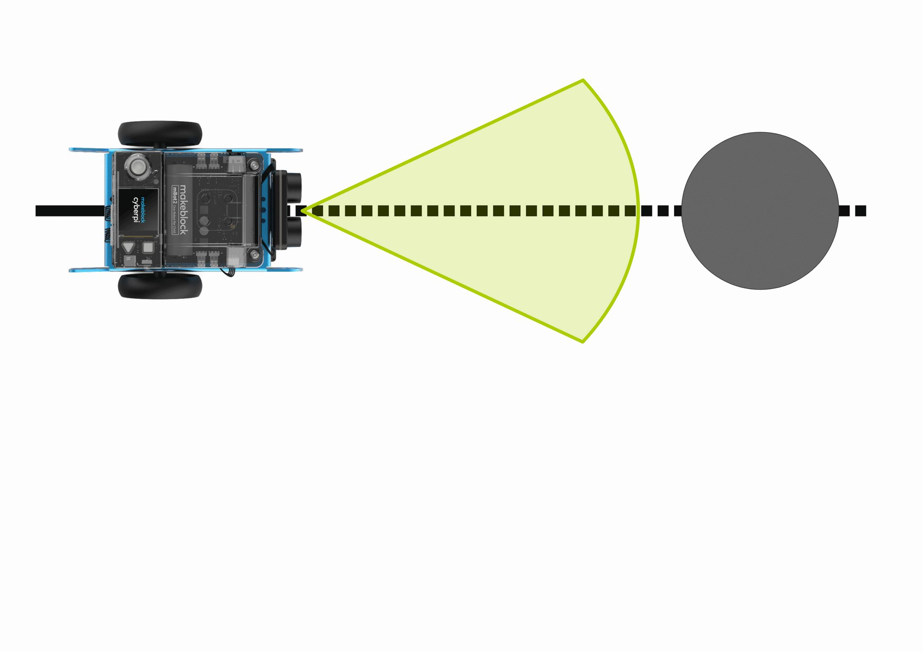
Esemplificazione

Slide 168

Esemplificazione

Slide 169

Esemplificazione

Slide 170

Esemplificazione

Slide 171

Esemplificazione

Slide 172

Esemplificazione

Slide 173

Diagramma di flusso

Slide 174
Scansa Ostacoli /3
Il programma funziona alla perfezione con gli ostacoli frontali immobili. Cosa accade se un ostacolo appare all’improvviso davanti al robot?

Slide 175
Scansa Ostacoli /3
Il programma funziona alla perfezione con gli ostacoli frontali immobili. Cosa accade se un ostacolo appare all’improvviso davanti al robot?
Il raggio di curvatura potrebbe non essere abbastanza stretto per evitare l’ostacolo.

Slide 176
Esemplificazione

Slide 177

Esemplificazione

Slide 178

Esemplificazione

Slide 179

Esemplificazione

Slide 180

Esemplificazione

Slide 181

Esemplificazione

Slide 182

Esemplificazione

Slide 183

Esemplificazione

Slide 184

Esemplificazione

Slide 185

Sensore di linea

Slide 186

Applicazione
By Mukeshhrs - Own work, Public Domain, https://commons.wikimedia.org/w/index.php?curid=7608081

Slide 187
CARATTERISTICHE
4 sensori: due centrali per l’inseguimento di linea, due esterni per individuare ev. diramazioni
4 LED RGB utilizzabili per ridurre le interferenze prodotte sui sensori dalla luce ambientale
procedura di autocalibrazione dei LED RGB
determinazione automatica della posizione del robot rispetto alla linea (blocco “deviazione”)

Slide 188

CARATTERISTICHE
sensore sulla linea: valore 1, indicatore blu spento
sensore fuori linea: valore 0, indicatore blu acceso

Slide 189
Sensore di linea
L1

Slide 190
Sensore di linea
R1

Slide 191

Valore del sensore di linea

Slide 192
Valore del sensore di linea
L1 sulla linea
R1 sulla linea
valore del sensore: 3 (11)

Slide 193

Valore del sensore di linea

Slide 194
Valore del sensore di linea
L1 sulla linea
R1 fuori dalla linea
valore del sensore: 2 (10)

Slide 195

Valore del sensore di linea

Slide 196
Valore del sensore di linea
L1 fuori dalla linea
R1 sulla linea
valore del sensore: 1 (01)

Slide 197

Valore del sensore di linea

Slide 198
Valore del sensore di linea
L1 fuori dalla linea
R1 fuori dalla linea
valore del sensore: 0 (00)

Slide 199

Valore del sensore di linea

Slide 200

SENSORE QUADRUPLO

Slide 201

SENSORE QUADRUPLO

Slide 202

SENSORE QUADRUPLO

Slide 203

SENSORE QUADRUPLO

Slide 204
Inseguitore di linea

Slide 205
Inseguitore di linea
Leggiamo il valore registrato dal sensore.

Slide 206
Inseguitore di linea
Leggiamo il valore registrato dal sensore.
Se il valore è tre…

Slide 207
Inseguitore di linea
Leggiamo il valore registrato dal sensore.
Se il valore è tre:
allora proseguiamo diritti;

Slide 208
Inseguitore di linea
Leggiamo il valore registrato dal sensore.
Se il valore è tre:
allora proseguiamo diritti;
altrimenti, se il valore è due...

Slide 209
Inseguitore di linea
Leggiamo il valore registrato dal sensore.
Se il valore è tre:
allora proseguiamo diritti;
altrimenti, se il valore è due:
allora sterziamo verso sinistra;

Slide 210
Inseguitore di linea
Leggiamo il valore registrato dal sensore.
Se il valore è tre:
allora proseguiamo diritti;
altrimenti, se il valore è due:
allora sterziamo verso sinistra;
altrimenti, se il valore è uno…

Slide 211
Inseguitore di linea
Leggiamo il valore registrato dal sensore.
Se il valore è tre:
allora proseguiamo diritti;
altrimenti, se il valore è due:
allora sterziamo verso sinistra;
altrimenti, se il valore è uno:
allora sterziamo verso destra;

Slide 212
Inseguitore di linea
Leggiamo il valore registrato dal sensore.
Se il valore è tre:
allora proseguiamo diritti;
altrimenti, se il valore è due:
allora sterziamo verso sinistra;
altrimenti, se il valore è uno:
allora sterziamo verso destra;
altrimenti, se il valore è zero…

Slide 213
Inseguitore di linea
Leggiamo il valore registrato dal sensore.
Se il valore è tre:
allora proseguiamo diritti;
altrimenti, se il valore è due:
allora sterziamo verso sinistra;
altrimenti, se il valore è uno:
allora sterziamo verso destra;
altrimenti, se il valore è zero:
allora ci si ferma (!?).

Slide 214
Inseguitore di linea
Leggiamo il valore registrato dal sensore.
Se il valore è tre:
allora proseguiamo diritti;
altrimenti, se il valore è due:
allora sterziamo verso sinistra;
altrimenti, se il valore è uno:
allora sterziamo verso destra;
altrimenti, se il valore è zero:
allora si torna indietro.

Slide 215
Inseguitore di linea
Occorre procedere molto lentamente, altrimenti mBot2 esce dalla pista e comincia ad tentennare procedendo per piccoli passi in avanti e indietro.

Slide 216
Inseguitore di linea
Occorre procedere molto lentamente, altrimenti mBot2 esce dalla pista e comincia ad tentennare procedendo per piccoli passi in avanti e indietro.
Anziché tornare indietro continuare a curvare nella stessa direzione in cui si stava curvando prima che si perdesse traccia della linea guida.

Slide 217
Inseguitore di linea /2
introdurre una nuova variabile direzione
aggiornare la variabile ad ogni cambio di movimento (“avanti”, “sinistra” e “destra”)
quando si esce dalla linea:
  se direzione è “sinistra”, curvare a sinistra
se direzione è “destra”, curvare a destra
se direzione è “avanti”, tornare indietro

Slide 218
Inseguitore di linea /2
introdurre una nuova variabile direzione
aggiornare la variabile ad ogni cambio di movimento (“avanti”, “sinistra” e “destra”)
quando si esce dalla linea:
  se direzione è “sinistra”, curvare a sinistra
se direzione è “destra”, curvare a destra
se direzione è “avanti”, tornare indietro

Slide 219
Sfida
Completare il circuito fornito con mBot2 nel minor tempo possibile. Determinare le velocità e i raggi di curvatura ottimali per tentativi; attenzione: cambiano a seconda del tracciato!

Slide 220
Esercitazione
Estendere l’inseguitore di linea introducendo una frenata di sicurezza da effettuare quando il robot che precede è troppo vicino.

Slide 221
Esercitazione
Estendere l’inseguitore di linea introducendo una frenata di sicurezza da effettuare quando il robot che precede è troppo vicino.
Se la distanza rilevata dal sensore ultrasonico è maggiore di 20 cm si segue la linea, in caso contrario ci si ferma e si accendono i LED di rosso.

Slide 222
Esercitazione
Rallentare il robot quando la distanza dal robot precedente si avvicina a quella di sicurezza.
Se la distanza rilevata dal sensore ultrasonico è compresa tra 40 e 20 cm si segue la linea a velocità ridotta e si accendono i LED di giallo.

Slide 223
Esercitazione
Estendere l’inseguitore di linea introducendo un rallentamento quando l’inclinazione laterale del robot supera i 3°.
Se l’angolo di rollio è compreso tra -3° e +3° allora si procede alla velocità predefinita, altrimenti si riduce la velocità a un quarto e si accendono i LED di arancione.

Slide 224
Le tre leggi della robotica
1. Un robot non può recar danno a un essere umano, né permettere che, a causa della propria negligenza, un essere umano patisca danno.
2. Un robot deve sempre obbedire agli ordini degli esseri umani, a meno che contrastino con la Prima Legge.
3. Un robot deve proteggere la propria esistenza, purché questo non contrasti con la Prima o la Seconda Legge.
I. Asimov

Slide 225
Grazie!

